Slide 1

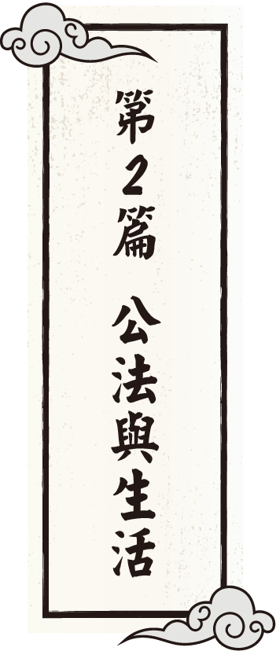

Slide 2
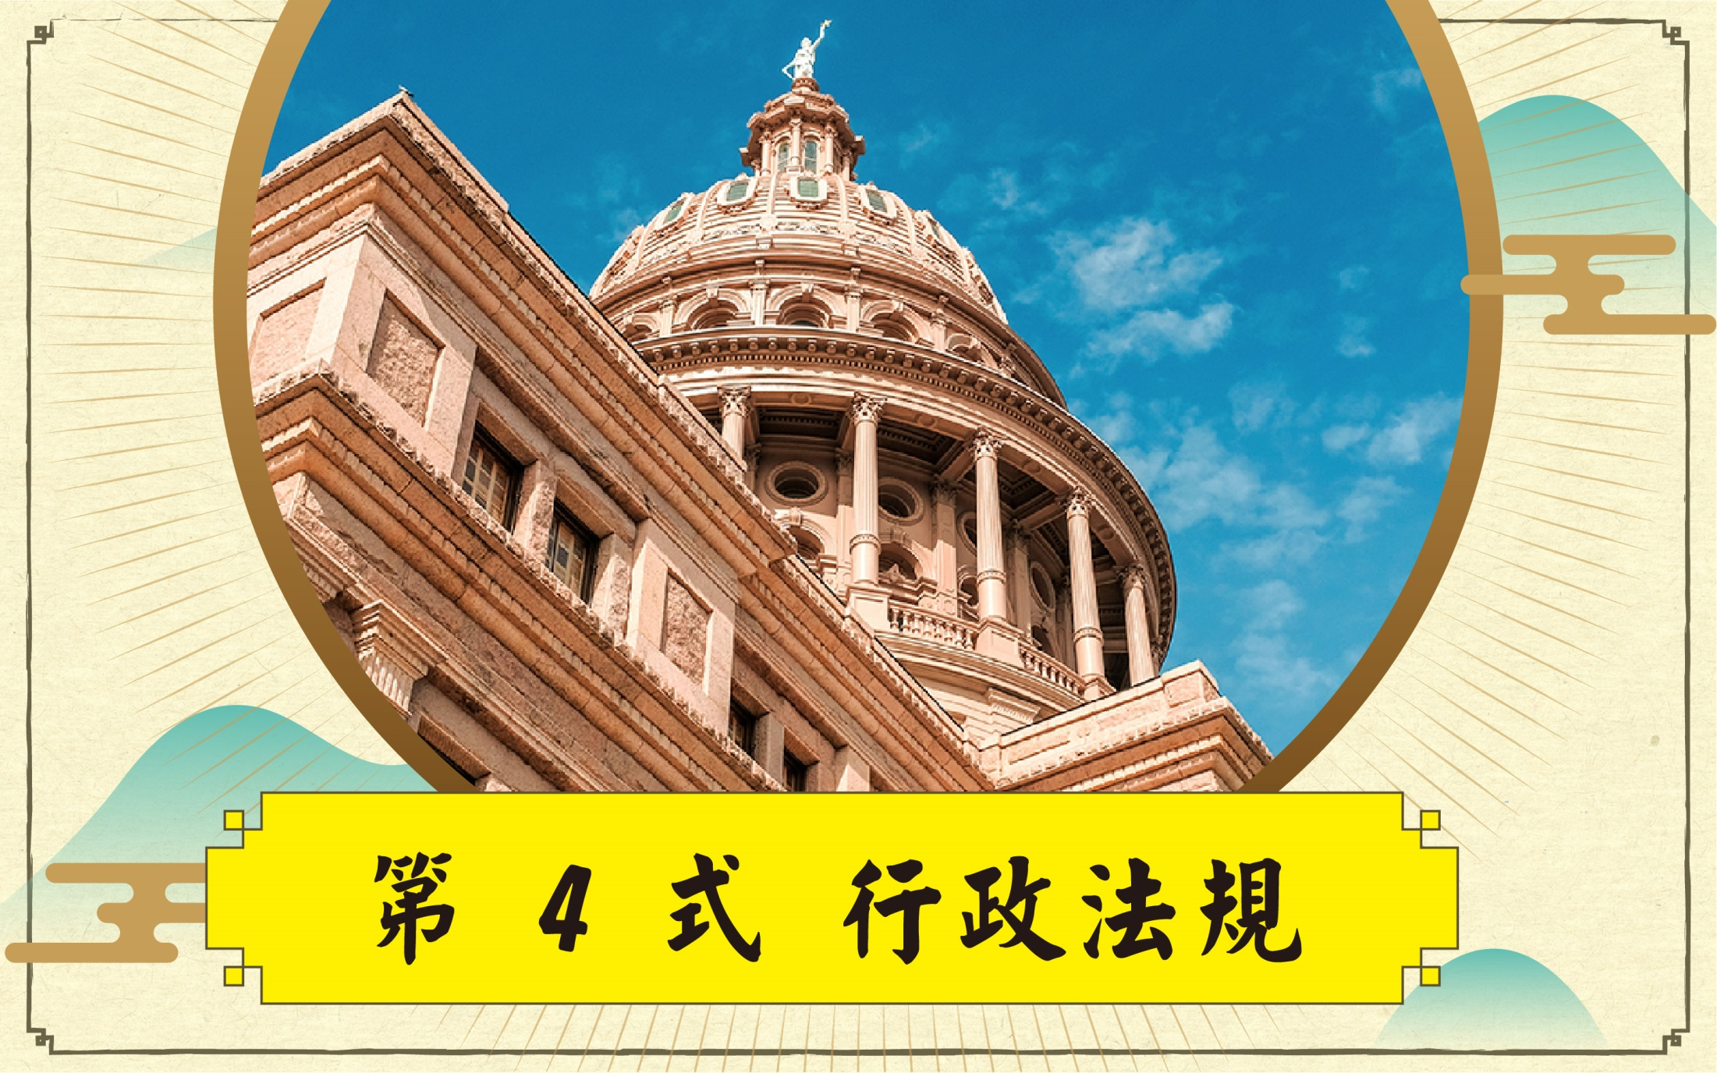

Slide 3
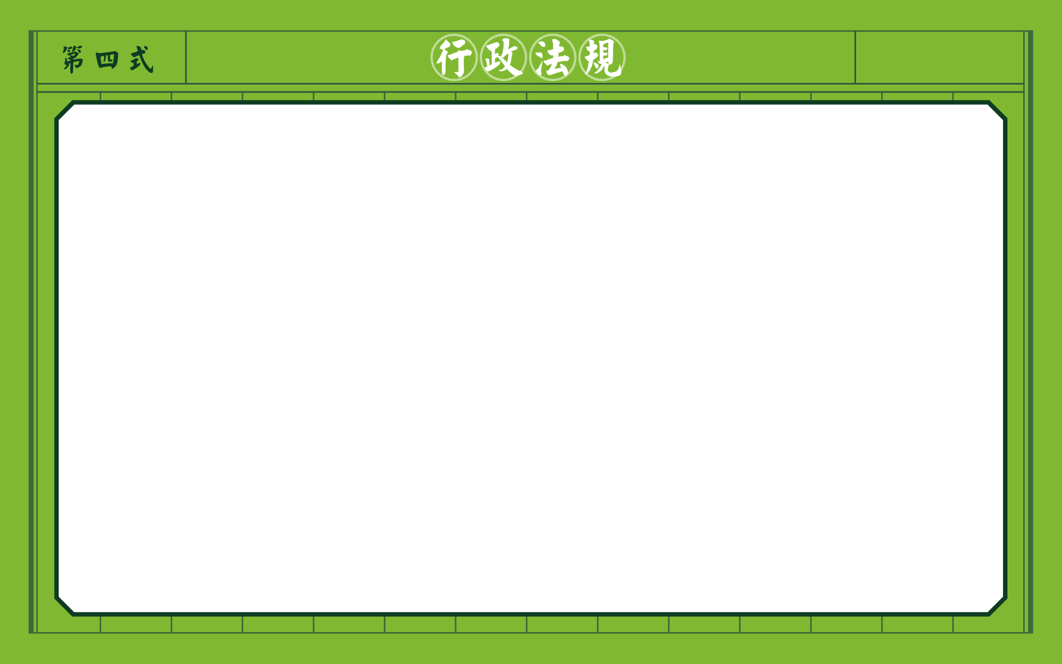

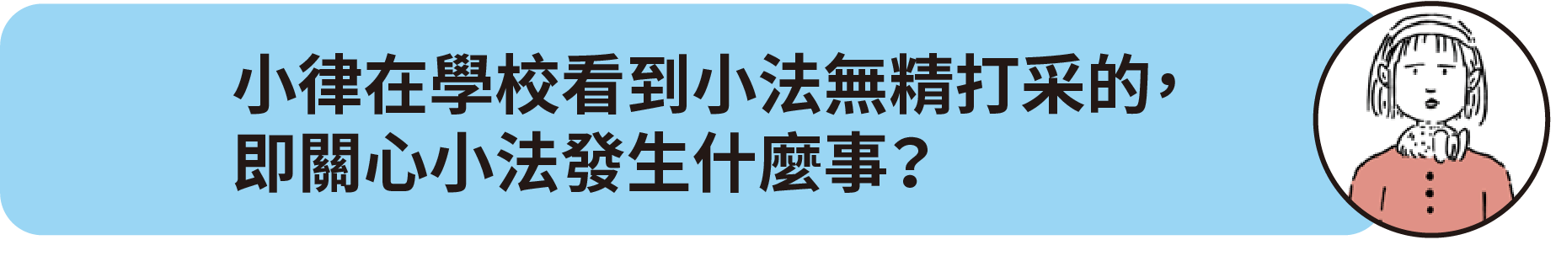
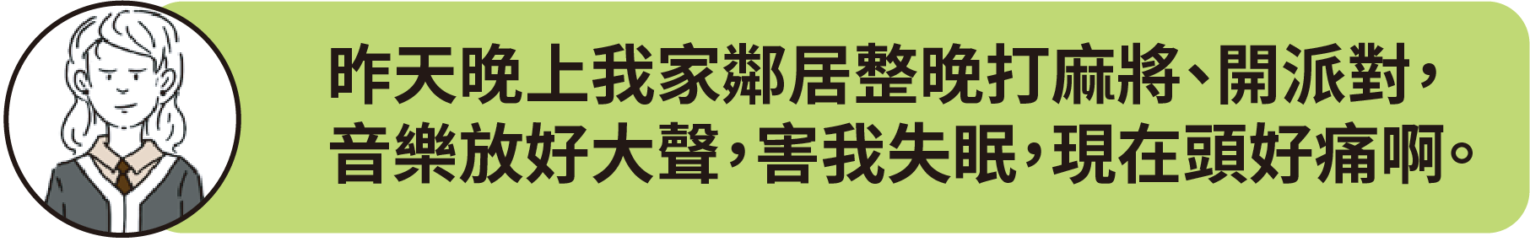

059

Slide 4
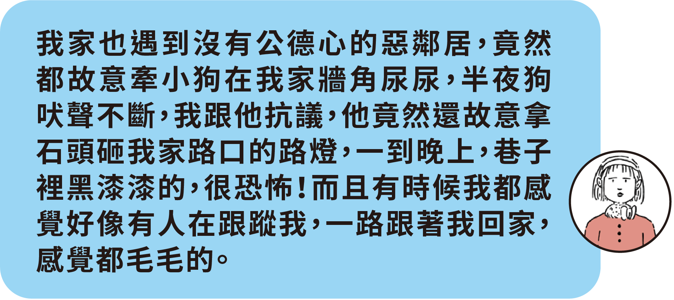
059

Slide 5
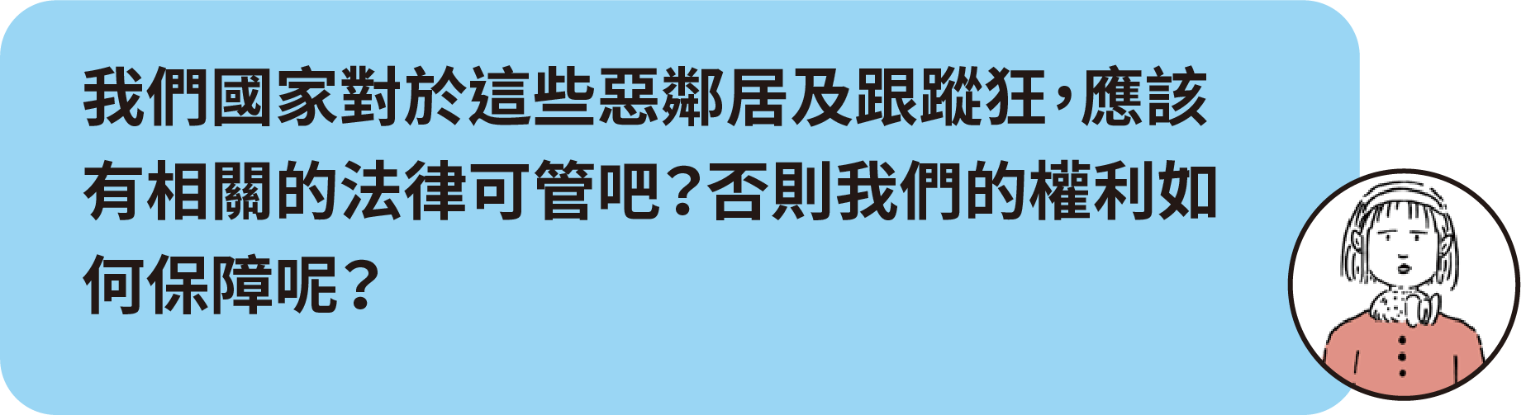
059

Slide 6

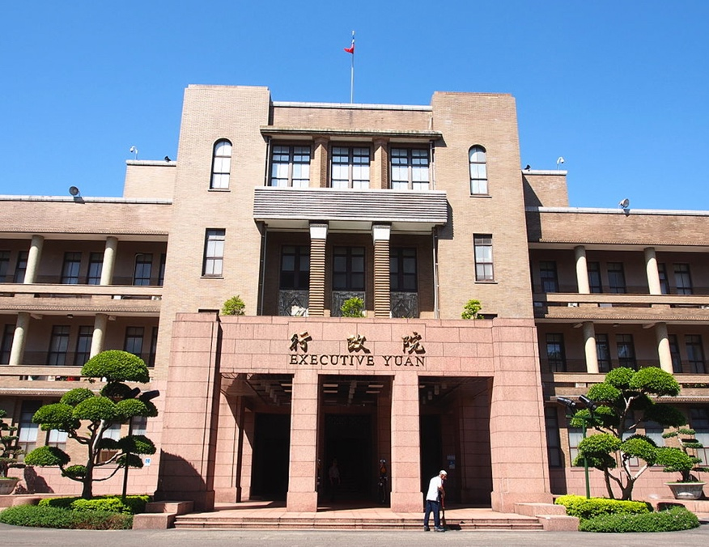
與刑法都是公法。
法典並沒有一個法典叫做「行政法」，
是法律中有關國家行政權運作的國內公法總稱。
060
例如：
《行政程序法》、
《社會秩序維護法》、
《兒童及少年福利與
權益保障法》、
《道路交通管理處罰條例》

Slide 7
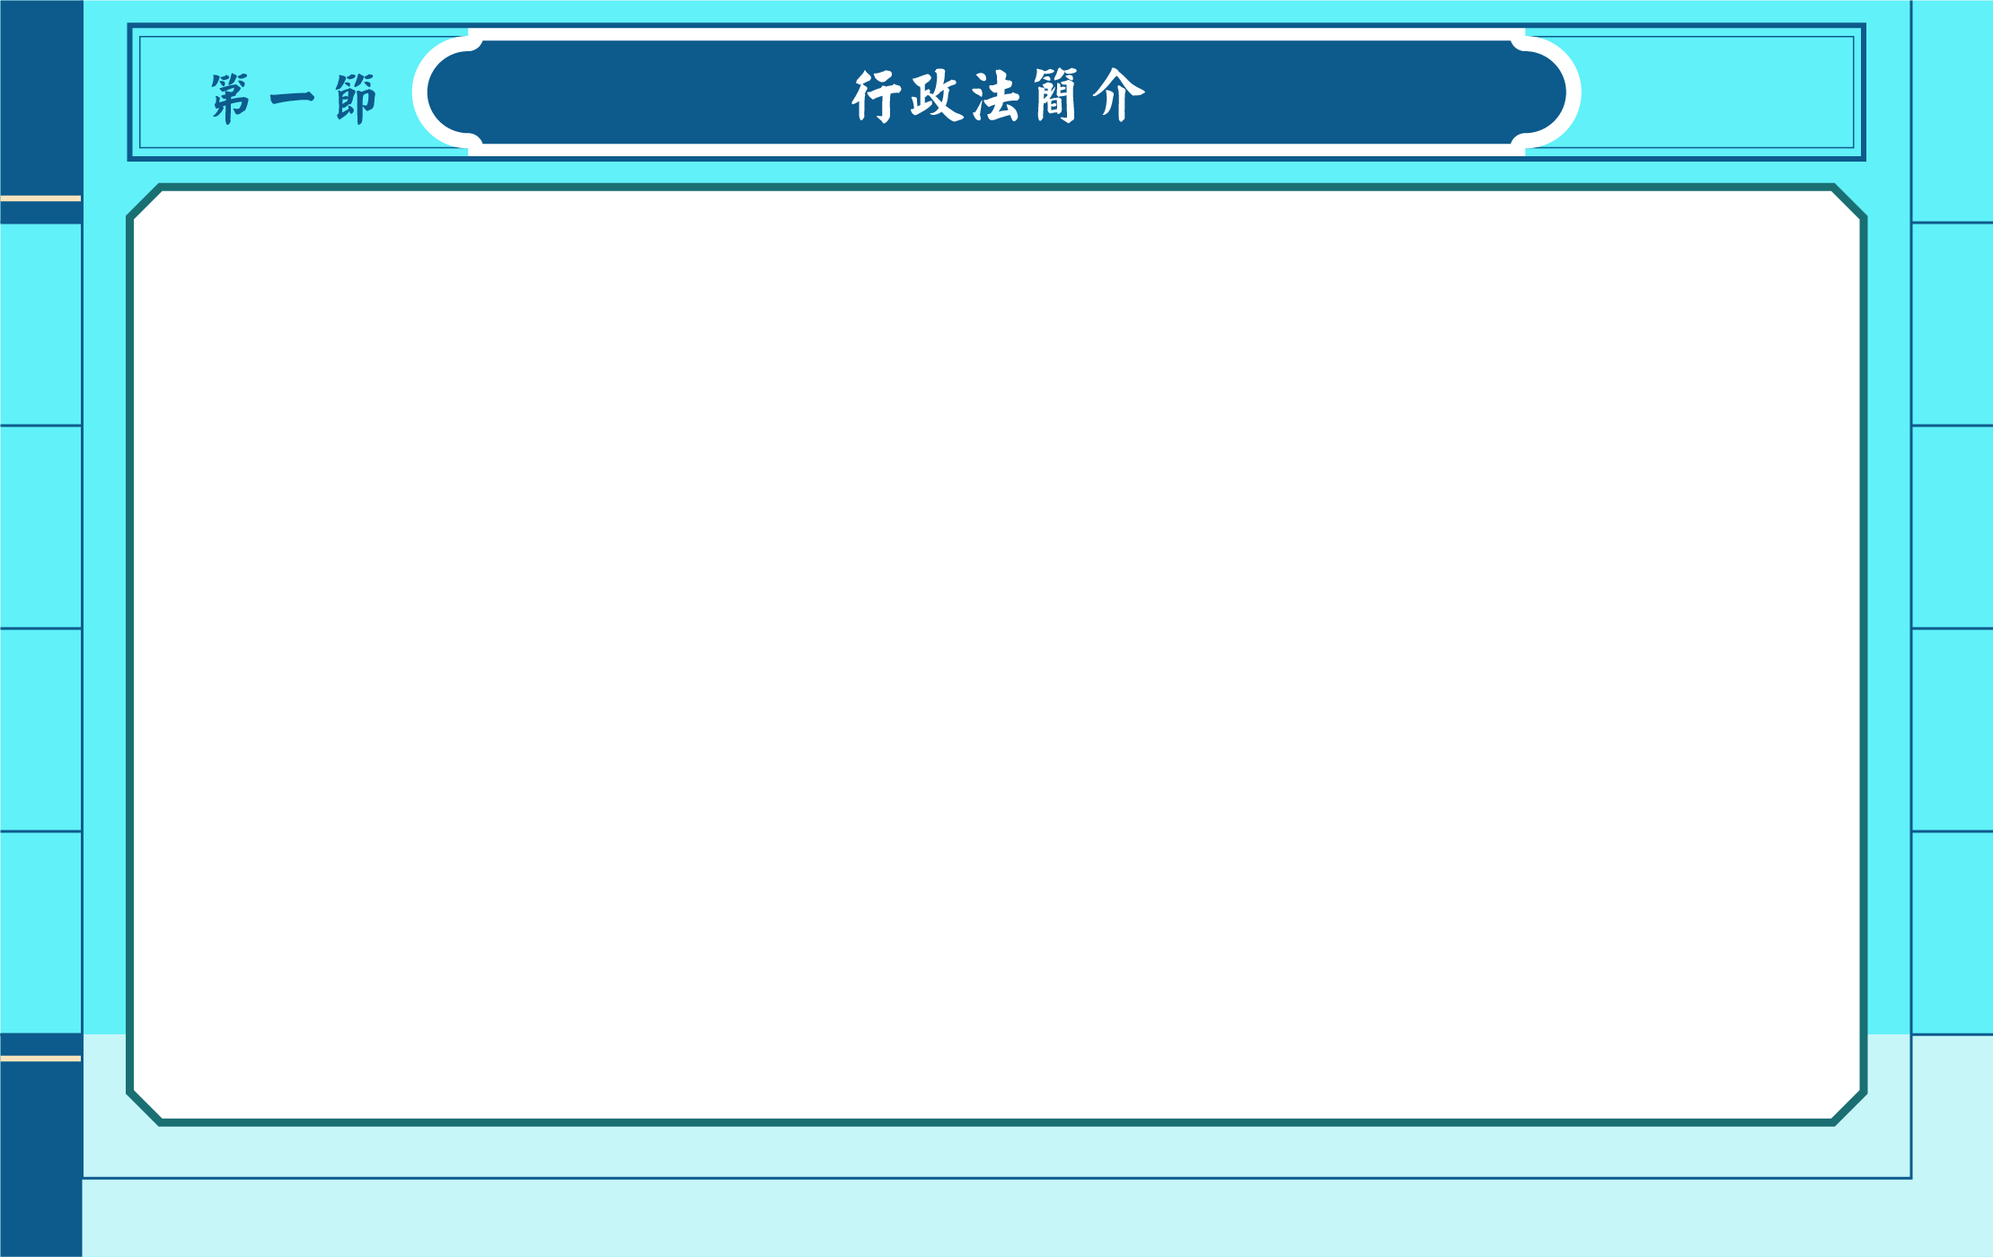
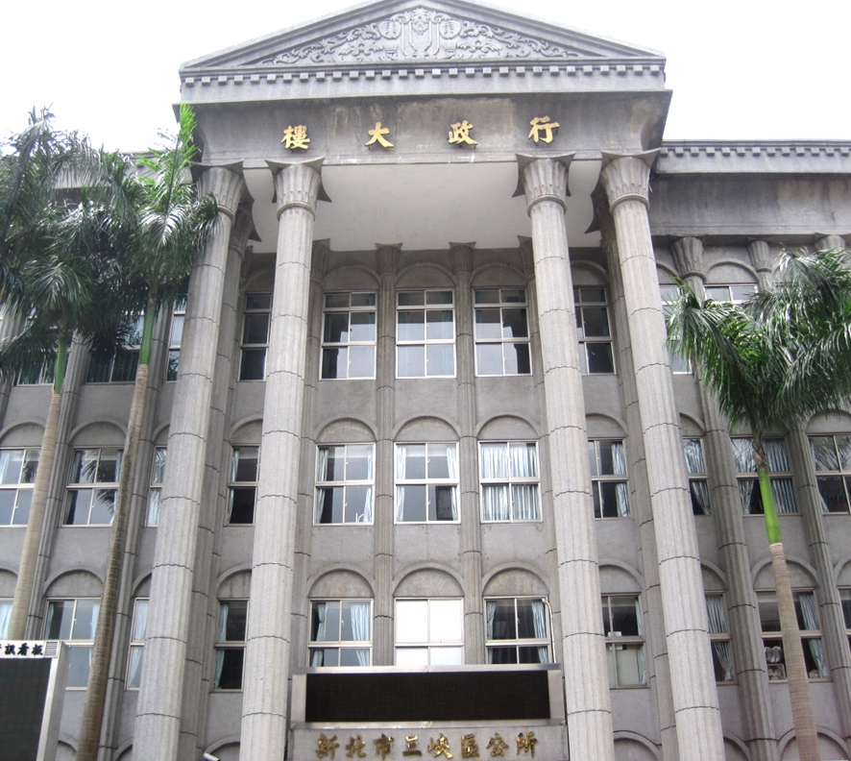
行政法規主要規範：
機關的組織與職權、
行使職權的程序、
人民違反行政法規
時的處罰。
060
所有行政活動的基準，具有：
行為規範的性質、
裁判準則的特性。

Slide 8
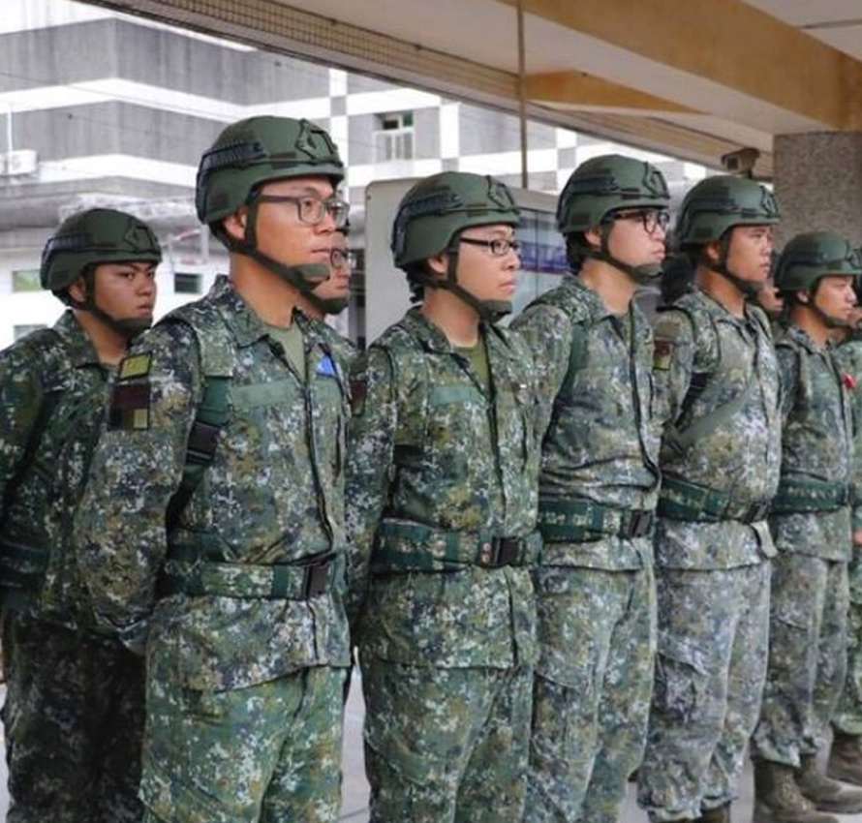
行政處分，人民有遵守的義務，例如：
徵召服兵役、
警察開立交通罰單、
稅捐機關補稅通知。
060
行政機關依法對個人所做的行政處分並不一定只有處罰。

Slide 9
誰可以發布
行政處分呢？
中央或地方的行政機關都可對個人做出行政處分。
人們要有遵守的義務
060

Slide 10


如果不遵守（違反行政上的義務），而被施以行政罰，即所謂的行政責任，例如：
罰緩、吊銷執照、停止營業、勒令歇業、申誡。
「警報器出包」勒令停業(01ˍ34)
060

Slide 11
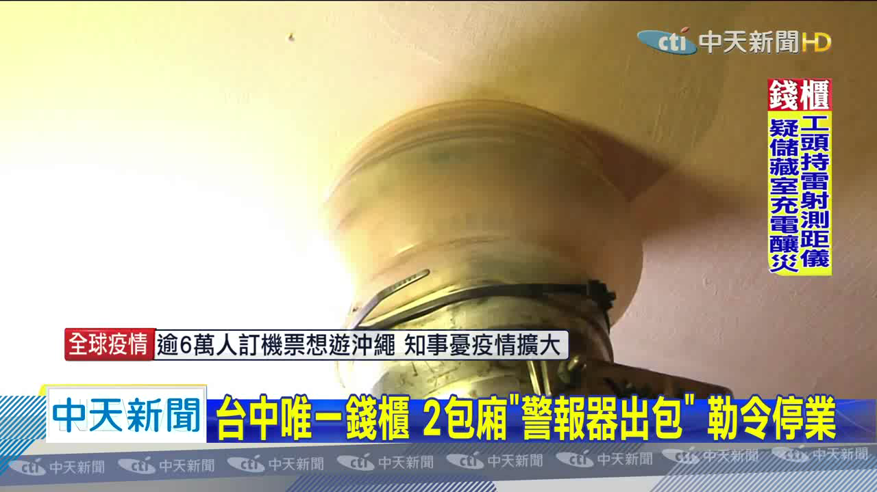



「警報器出包」勒令停業
YOU
TUBE
01:34

Slide 12
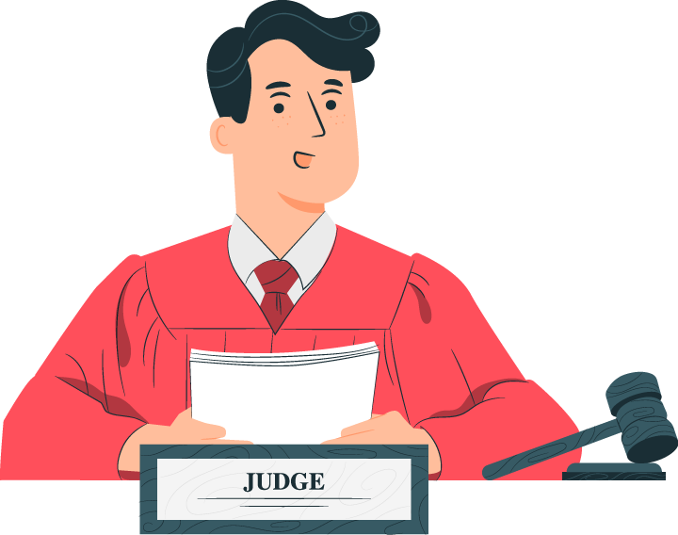
用路人違規就會收到「紅單」
即警察開立的交通罰單。
061

Slide 13
行政機關前往店家張貼勒令歇業之公告。
成為全國首例因深夜容留青少年而不即時通報警察機關，遭勒令停業之 KTV。
061

Slide 14
違反《社會秩序維護法》第 77 條：「公共遊樂場所之負責人或管理人，縱容兒童、少年於深夜聚集其內，而不即時報告警察機關者，處新臺幣 1 萬 5 千元以下罰鍰。」
061
警方的執行依據→
《違反社會秩序維護法案件處理辦法》57 條：停止營業或勒令歇業之執行。

Slide 15
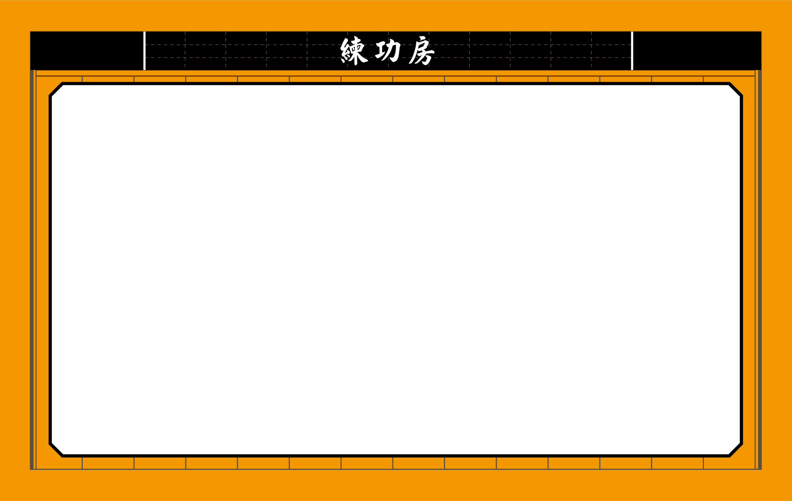
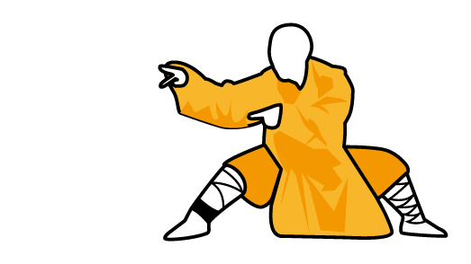




共同點
都是政府為了實施公權力，依據法律對於行為違法的人民施以處罰的方式
061

Slide 16

定義
專科罰金、選科罰金、併科罰金、易科罰金等四種
罰鍰、沒入、其他（如限制或停止營業、命令歇業、撤銷或廢止許可或登記）等三種行政罰
061

Slide 17
科處方式
刑法所規定的刑法（財產刑）用來處罰一些與財產有關或者情節比較輕微的違反國家刑罰法律的犯罪行為
061
性質上屬於行政罰
行政罰是政府為維持行政上的秩序，達成國家行政的目的，對於違反行政義務的人民所科的制裁

Slide 18

結 果
除了金錢上的損失外，還有刑事前科的紀錄，是一輩子都無法抹去的紀錄
與受罰金處罰相較，受罰者只會感受到金錢損失的痛苦
061

Slide 19
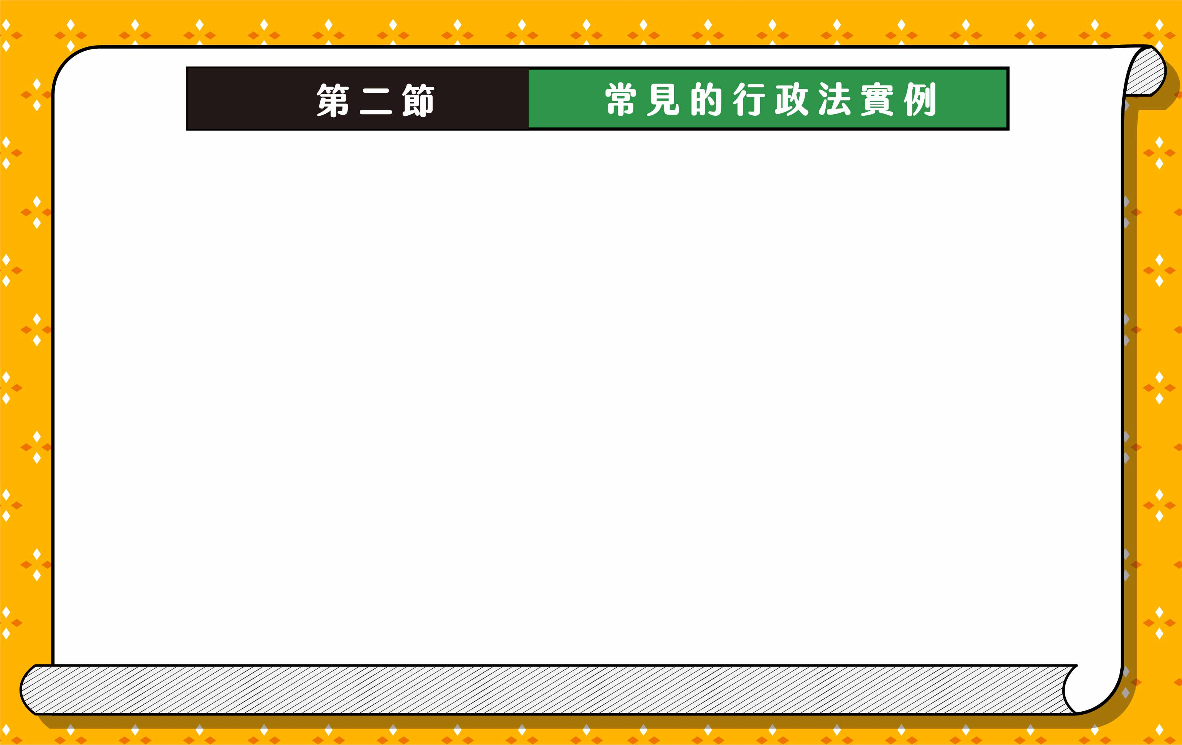

為讓行政機關在行使職權及達成行政目標能有所依據，讓人民對於他平日的活動能依循行政規範，我國制訂各種行政法令。
062
介紹《道路交通管理處罰條例》、《社會秩序維護法》、《菸害防制法》三種生活中常見的行政法規，包含其相關罰則與行政救濟。

Slide 20
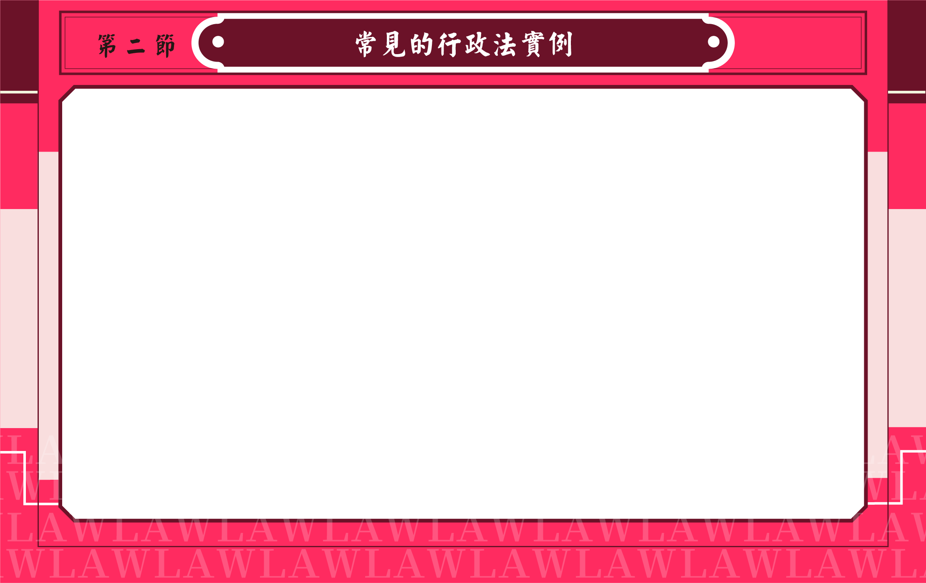
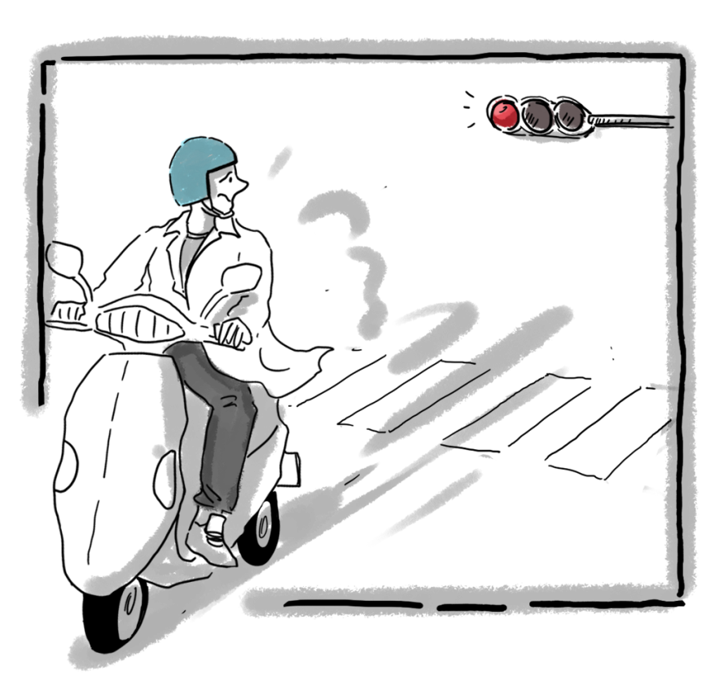
例
阿明某天趕著上班，以時數 120 公里速度飆車行駛，看到紅燈標誌也沒有停下來繼續往前，請問這樣的行為犯法了嗎？
062

Slide 21
《道路交通管理處罰條例》案例分析
時速飆車 120 公里顯然已違反了《道路交通管理處罰條例》第 33 條的規定，可處以新臺幣 3千元以上 6千元以下罰鍰。
065
另阿明又闖紅燈，可依第 53 條第 1 項規定，汽車駕駛人，行經有燈光號誌管制之交岔路口闖紅燈者，處新臺幣 1800 元以上 5400 元以下罰鍰。

Slide 22
(一)《道路交通管理處罰條例》的內容
為了加強道路交通管理，維護交通秩序、確保交通安全，特別訂立《道路交通管理處罰條例》加以規範。
機車半路停車躲太陽 恐吃交通罰單(01ˍ48)
062

Slide 23
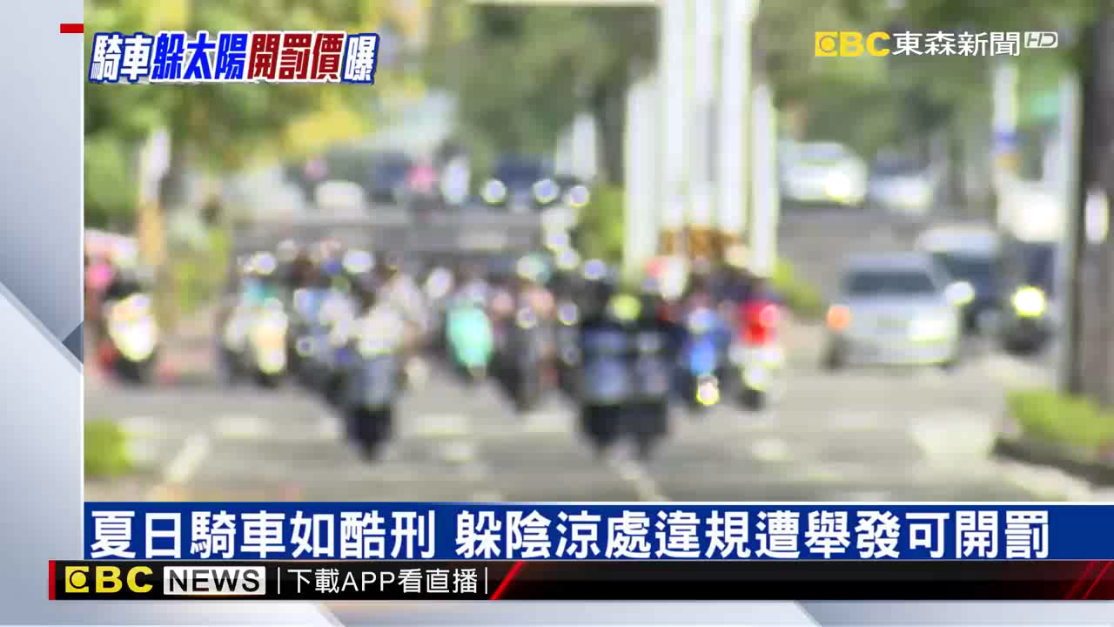
機車半路停車躲太陽 恐吃交通罰單
YOU
TUBE
01:48

Slide 24
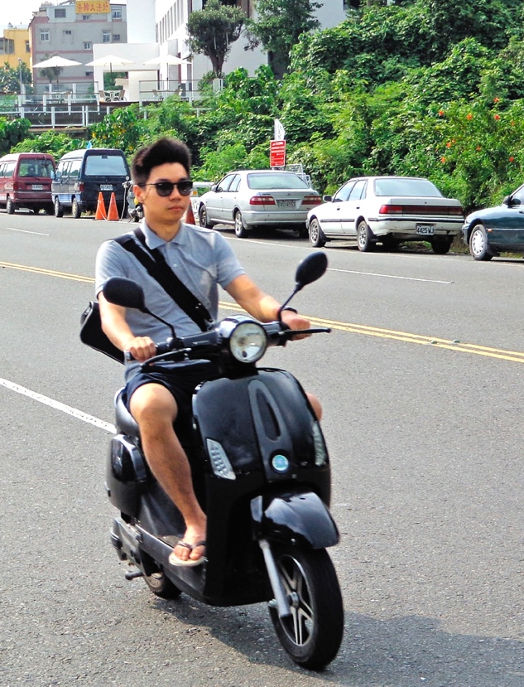
高中生容易違反的規定：
無照駕駛、
未戴安全帽、
行人違規、
慢車的規範、
禁止手持使用 3C 產品等 ，
低頭不分心不上道(01ˍ30)
063
讓我們來了解在《道路交通管理處罰條例》中的規定與罰則，提醒自己要多加注意。

Slide 25
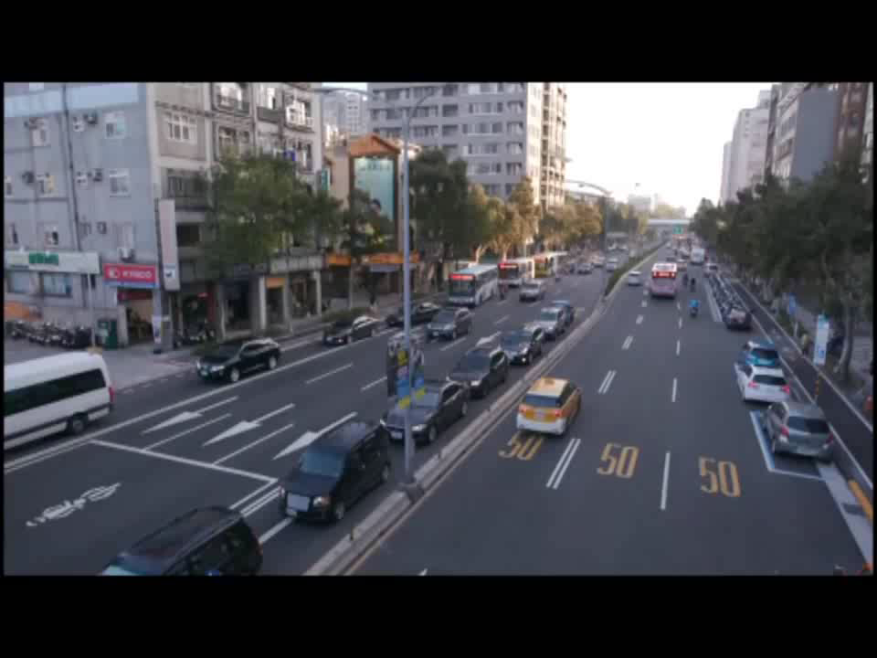
低頭不分心不上道
YOU
TUBE
01:30

Slide 26

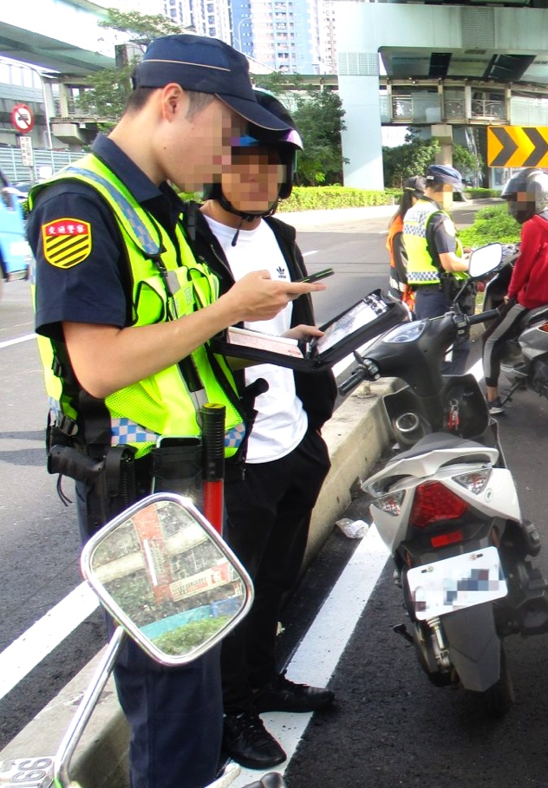
未取得駕駛執照而駕駛者：
處新臺幣 6000 元 以 上 12000千元以下罰鍰，並當場禁止其駕駛。
063
18 歲無照駕駛者：
駕駛人及其法定代理人或監護人，都要接受道路交通安全講習。

Slide 27

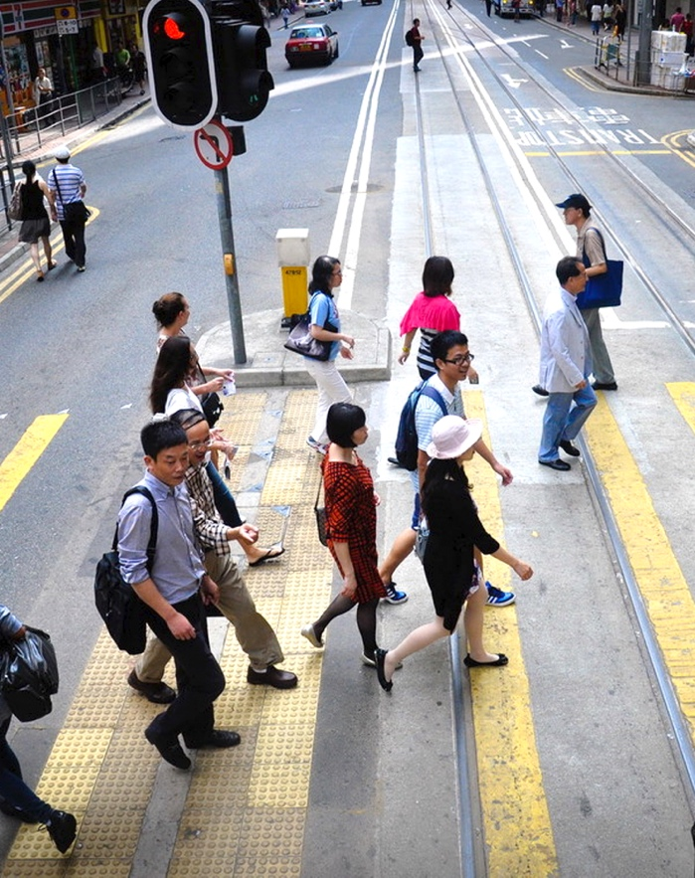
在道路上有下列情形之一者，處新臺幣300 元罰鍰：
不依標誌、標線、號誌之指示或警察指揮。
未劃設人行道之道路不靠邊通行（不在劃設之人行道通行，或無正當理由）。
063
不依規定，擅自穿越
車道。
交通頻繁之道路或鐵路平交道附近任意奔跑、追逐、嬉遊或坐、臥、蹲、立，足以阻礙交通。

Slide 28
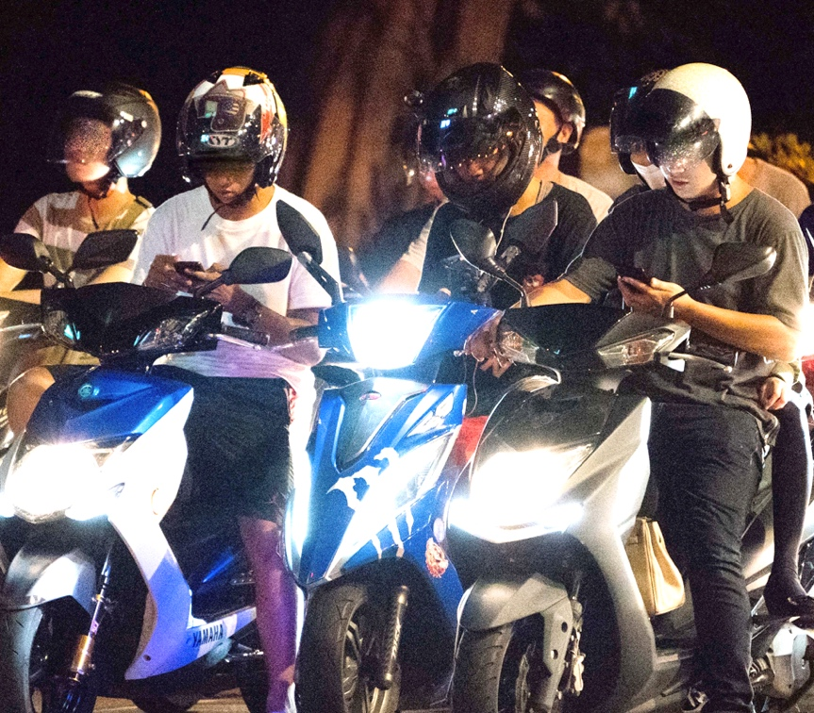
●規範與處罰對象:
汽、機車駕駛人
汽車：3,000 元罰鍰
機車：1,000 元罰鍰
● 停紅綠燈或塞車時
也等同行駛途中
063

Slide 29

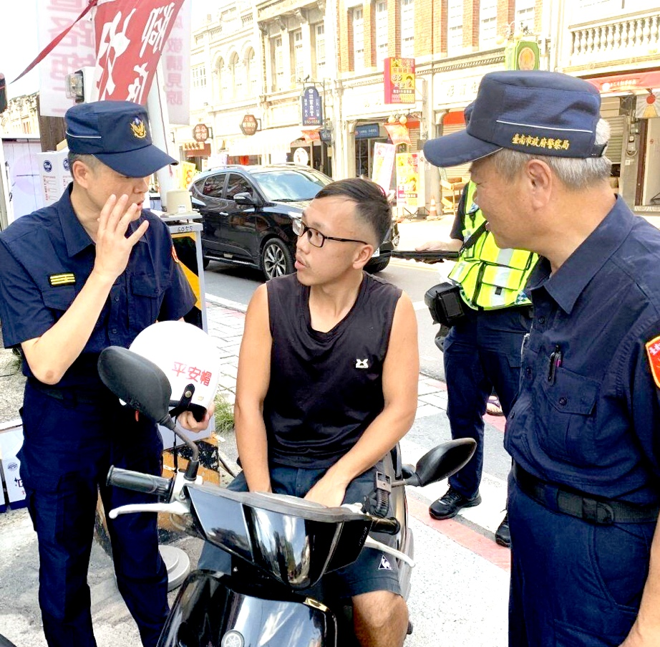
機車駕駛人或附載座人未依規定戴安全帽者，處駕駛人新臺幣 500 元罰鍰。
沒扣環上路 可罰500元(01ˍ36)
063

Slide 30
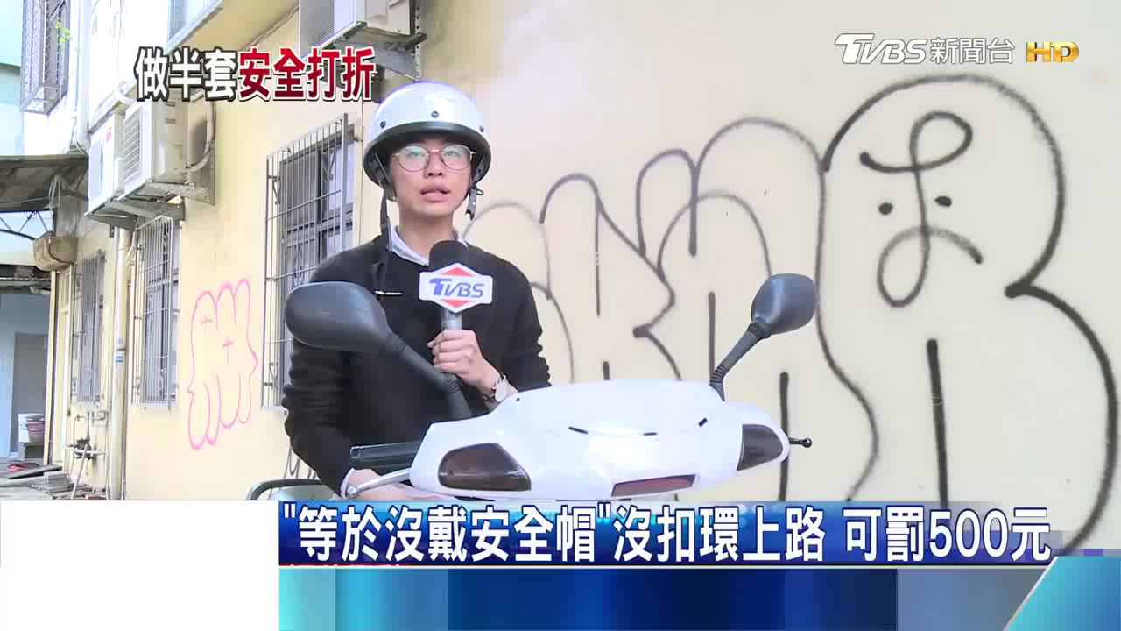
沒扣環上路 可罰500元
YOU
TUBE
01:36

Slide 31

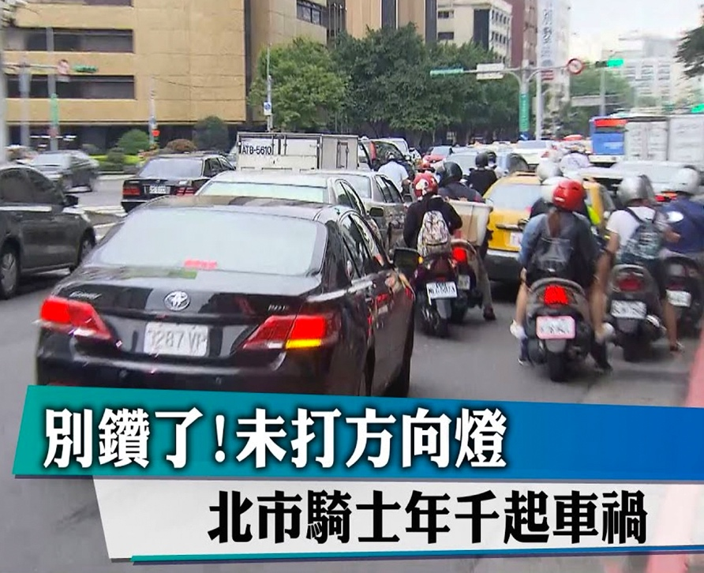
慢車駕駛人，如不靠右邊行駛、違規轉彎、不依標誌指示等，也可處新臺幣 300 元以上 600 元以下罰鍰或施以道路交通安全講習。
取締「高雄式左轉」(01ˍ55)
063

Slide 32
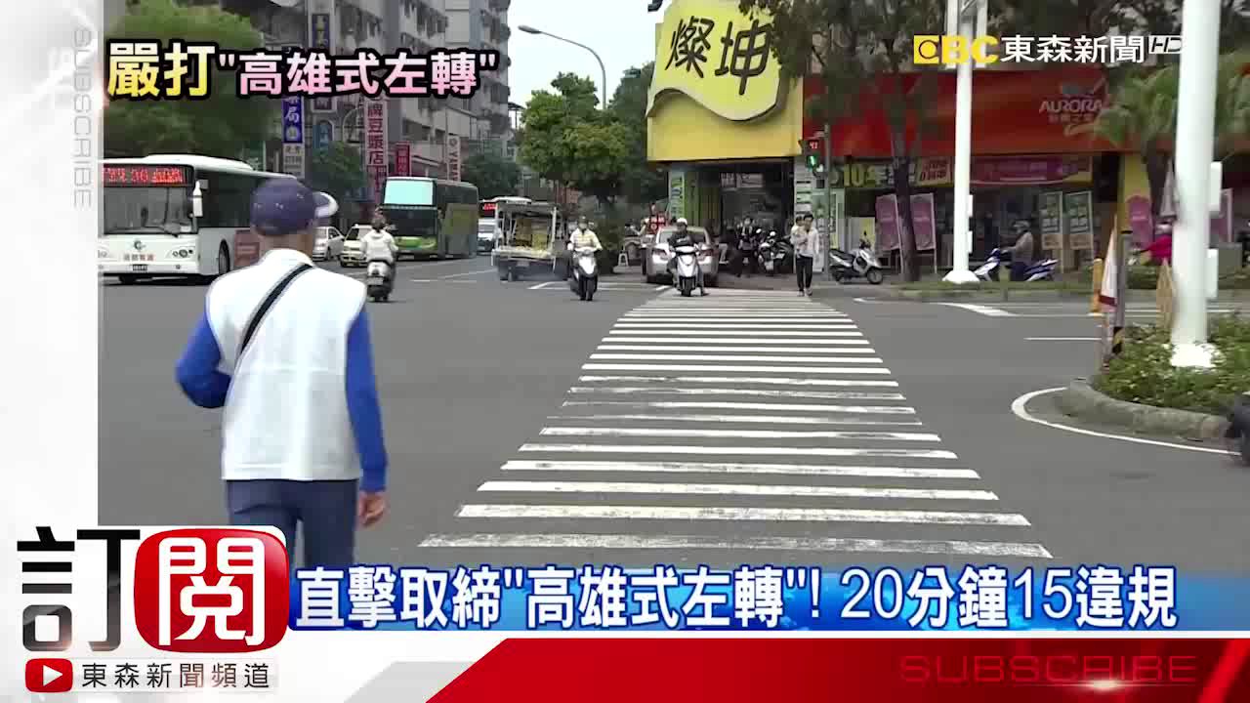
取締「高雄式左轉」
YOU
TUBE
01:55

Slide 33

美國夏威夷州首府檀香山， 2017 年 起 簽 署「6 號法案」也被稱為「走路分心法」，
063
規定「行人不得在穿越馬路或快速道路時瀏覽行動電子裝置」。

Slide 34
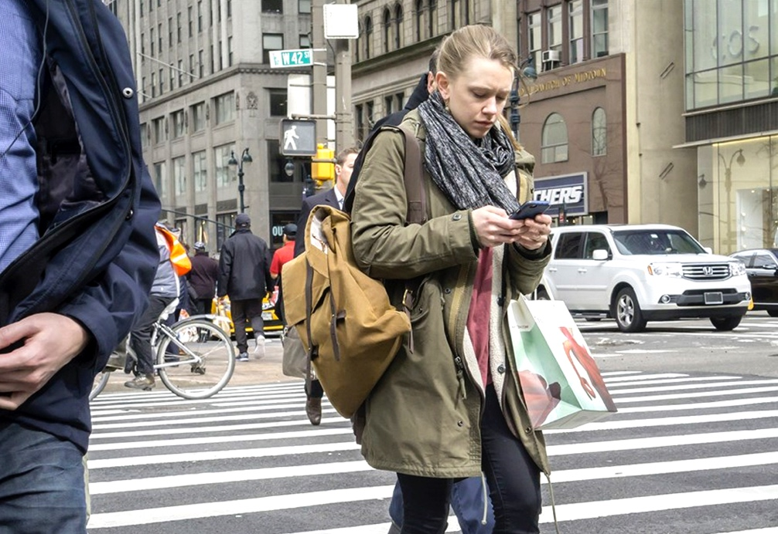
正式對過馬路還盯著手機的「低頭族」開罰，平板電腦和遊戲機也在處罰範圍內，初犯最重處 35 美元。
063

Slide 35
（2）其他違反行為的處罰
因酒駕事件頻傳，議題格外引發關注，因此加強修法來遏止酒駕行為發生。
酒駕罰很大(00ˍ40)
064
我國參考日本、韓國法規，針對酒駕同車乘客一併處分，多管齊下嚇阻酒駕。

Slide 36
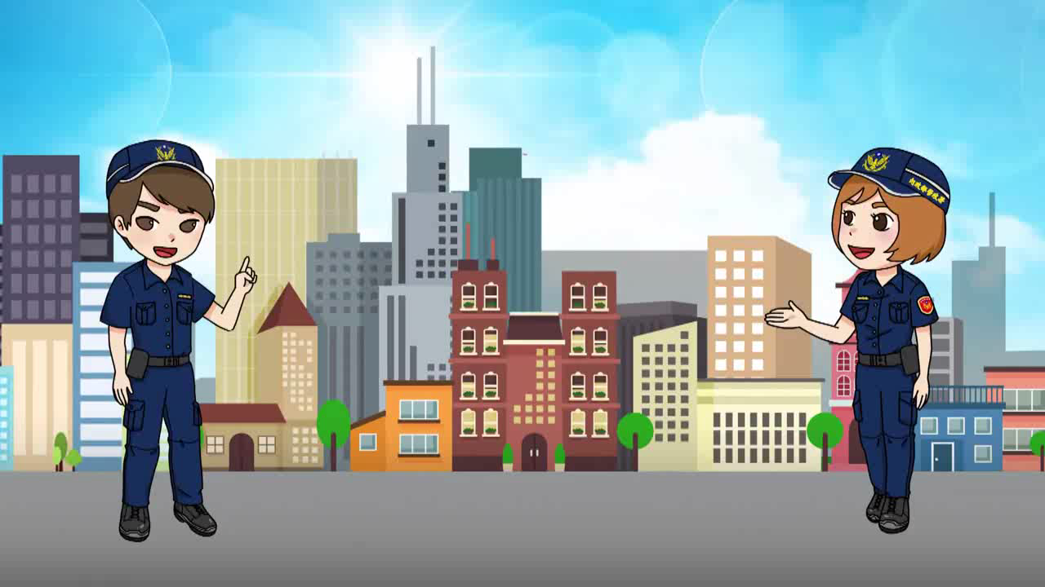
酒駕罰很大
YOU
TUBE
00:40

Slide 37

實行連坐法，乘客可處 600 ~ 3000 元罰鍰，但排除未滿 18 歲、年滿 70 歲，或是精神障礙、心智缺陷與汽車運輸業的乘客。
酒駕新制 同車連坐(02ˍ04)
064
若酒駕超標騎乘自行車，可罰 600 元至 1200 元，若拒絕酒測則可罰 2400 元。

Slide 38
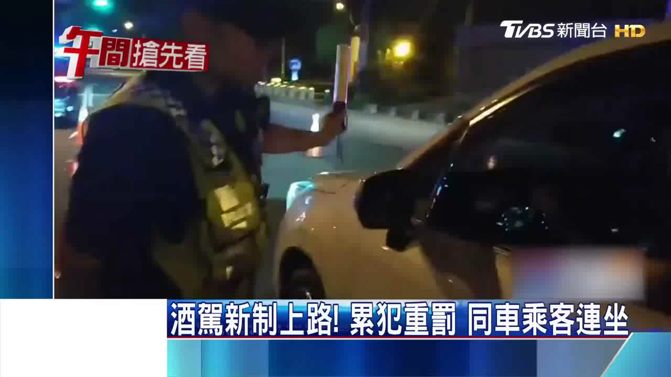
酒駕新制 同車連坐
YOU
TUBE
02:04

Slide 39
針對酒駕行為，修法加重酒駕再犯肇事致人死亡、重傷害的刑責，以嚴加抑制酒駕行為，維護民眾安全。
064

Slide 40

法務部研擬推動國外行之有年的「酒精鎖」，系統將安裝在駕駛座旁，駕駛得先吹氣才能發動車子，如酒測後，測到酒精濃度，車子將無法啟動。
064
為避免找人代吹，也會加裝定位系統跟攝影機來監控。
新版「道路交通管理處罰條例」也規範汽車駕駛人酒駕超標而被吊銷駕駛執照。

Slide 41
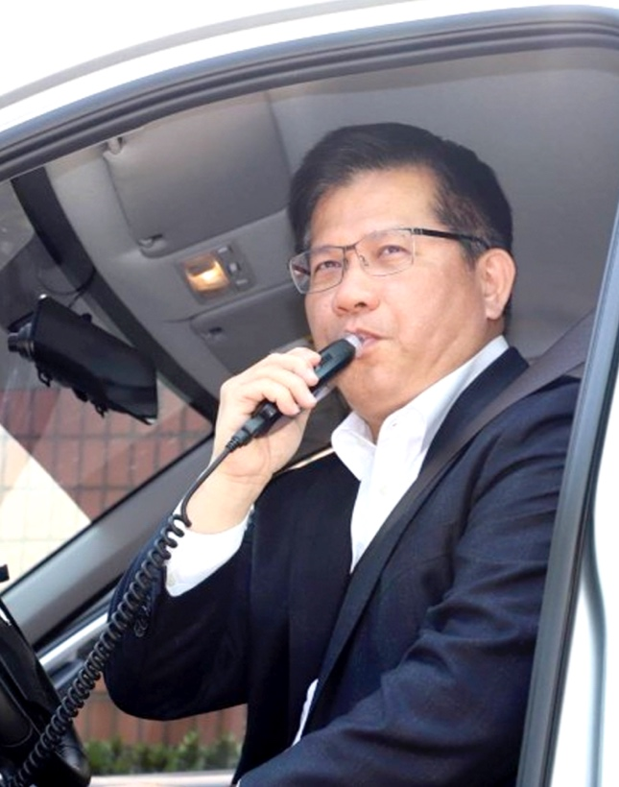
未依規定完成酒駕防制教育或酒癮治療，不得申請考領駕駛執照；依規定考取駕照後，不依規定駕駛或使用配備酒精鎖，處 6000 至 12000 元，這兩項新規定已於 2020 年 3 月 1 日起實施。
064

Slide 42
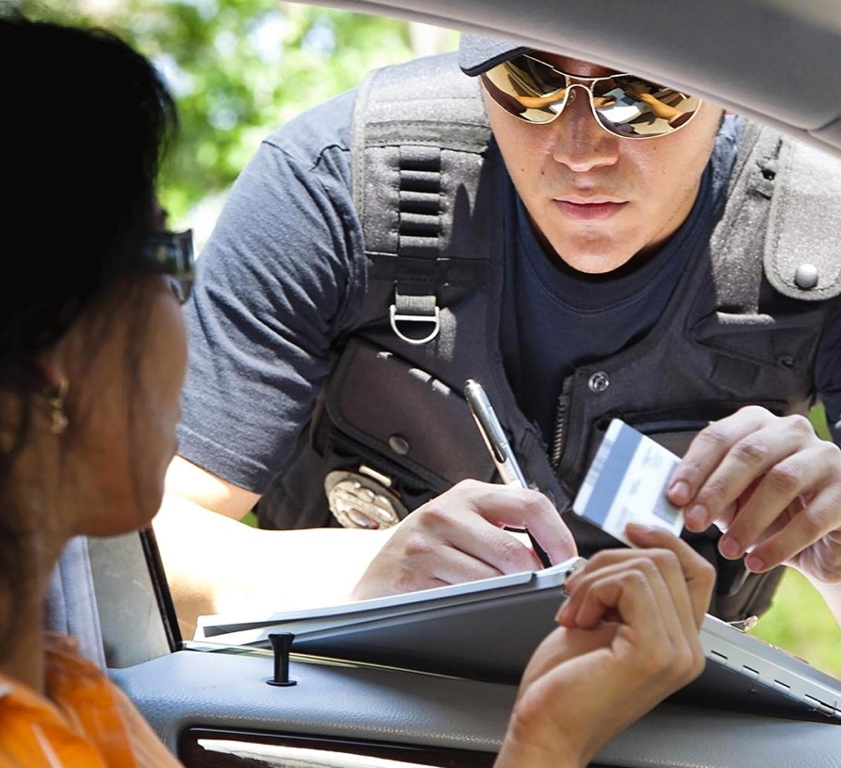
1. 向處罰機關陳述意見
如果不服舉發事實，接獲違反道路交通管理事件通知單後 30 日，可向處罰機關陳述意見，由處罰機關來裁決。
065

Slide 43
2. 處罰機關重新審查
如不服處罰機關所裁決
在裁決書送達的 30 日內，向管轄法院行政訴訟庭提出行政訴訟
065

Slide 44
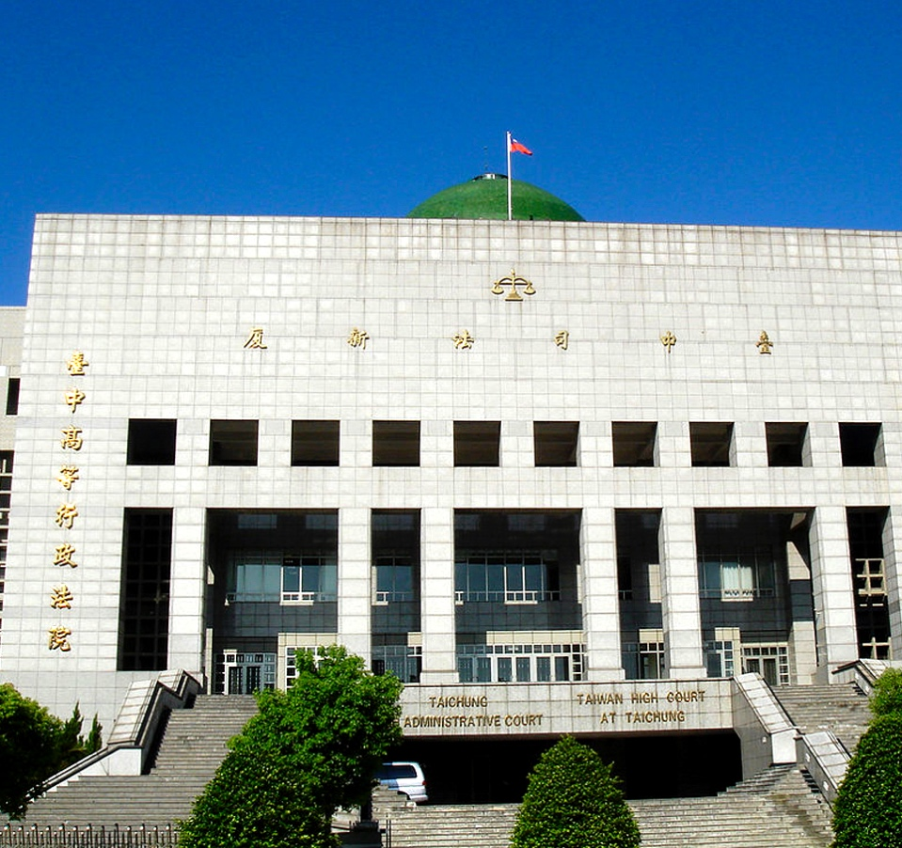
起訴後，法院會命令原處罰機關在 20 日內重新審查。
如判決還不服，可在 20 天之內，向高等行政法院提出，上訴二審需再繳交裁判費 750 元。
065

Slide 45

行政法的範疇，相對於《刑法》 ：
侵犯的法益較小，
處罰屬於較輕微的案件，
手段為拘留、罰鍰或申誡。
066

Slide 46
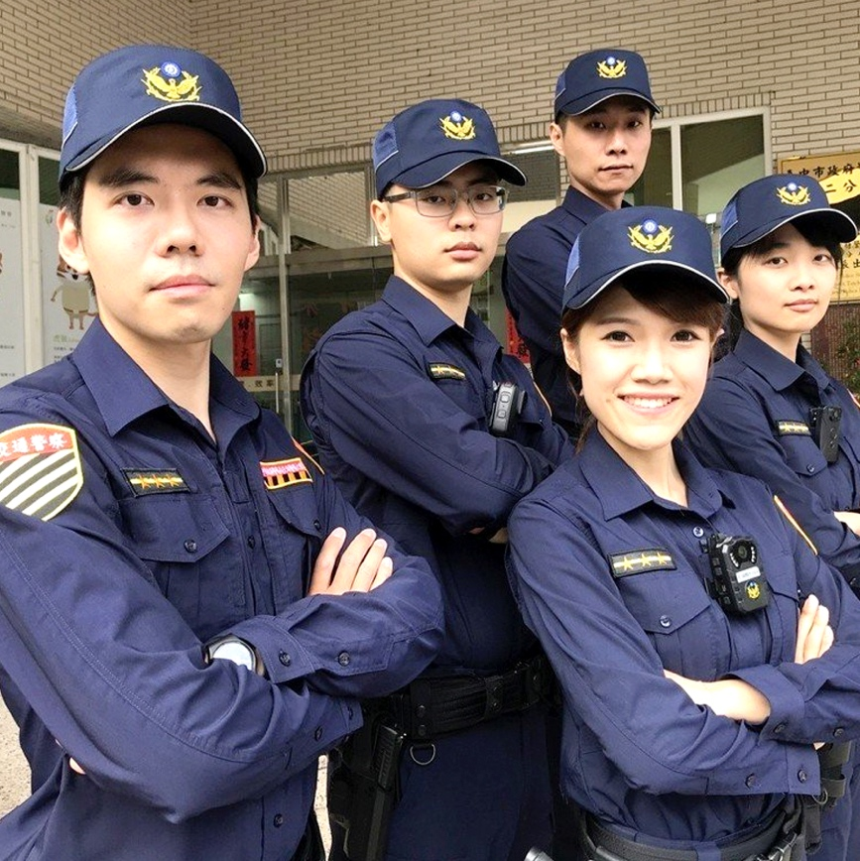
《社會秩序維護法》依以下四方面予以規範：
妨害安寧秩序
妨害善良風俗
妨害公務
妨害他人身體財產
社會秩序維護法-妨礙安寧(01ˍ33)
066
接下來我們就從以下四個案例來了解《社會秩序維護法》的相關規定。

Slide 47
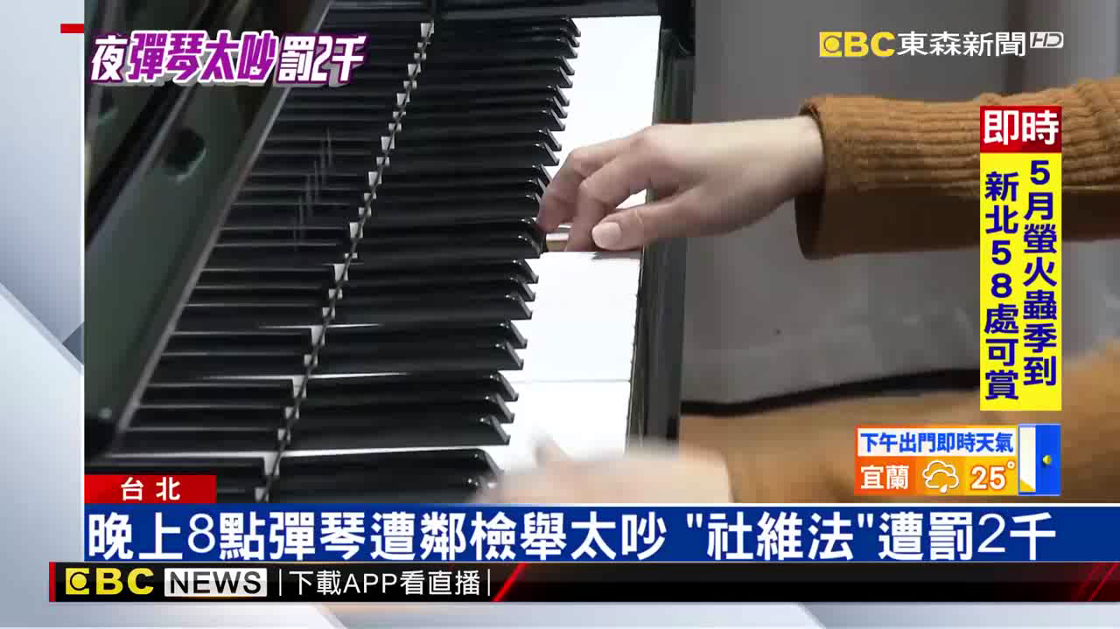
社會秩序維護法-妨礙安寧
YOU
TUBE
01:33

Slide 48

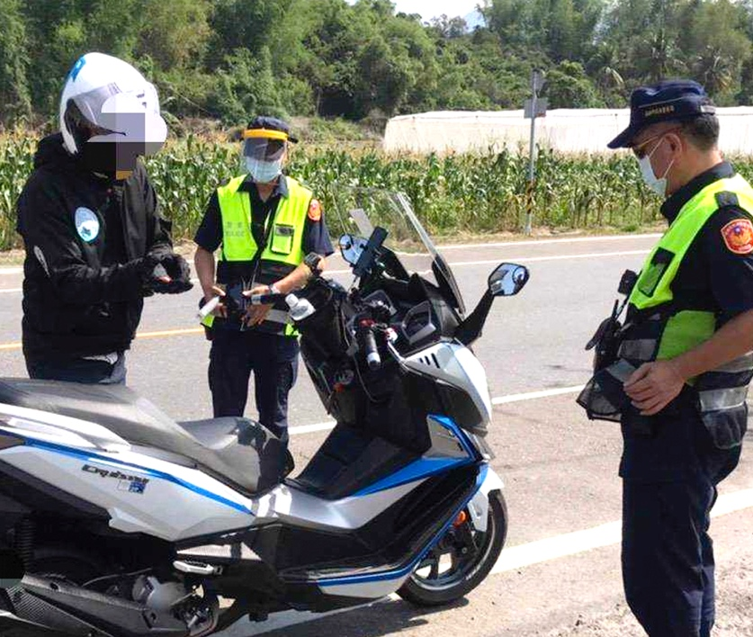
(一)常見違反《社會秩序維護法》的事件
公共場所或公眾出入之場所，
酗酒滋事、
謾罵喧鬧而不聽勸阻者，
066
製造噪音、
深夜喧譁、
妨害公眾安寧者。

Slide 49
70 歲的阿伯與二位高中生因排隊上公車而發生糾紛。
學生說他當時排隊等公車，卻被阿伯指責說他插隊……而二位學生也氣得用書包還擊，直到警方到場。
例
066
幸好雙方都沒有受傷，最後警方全都依《社會秩序維護法》將雙方函送偵辦。

Slide 50
例
第 73 條第 1 項第 1 款 於學校、博物館、圖書館、展覽會、運動會或其他公共場所，口角紛爭或喧嘩滋事，不聽禁止者，處新臺幣 6000 元以下罰鍰。
066

Slide 51

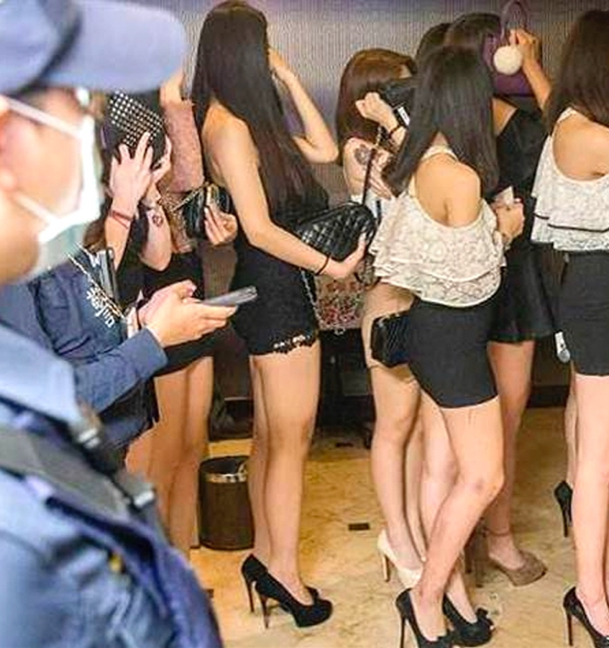
從事性交易
於非公共場所或非公眾得出入之職業賭博場所賭博財物者。
066

Slide 52
警方獲報，一間美容生活館疑有色情交易，號稱 1700 元做全套，某日，警方晚間上門查緝，當場查獲 3 對男女疑似性交易，店內都是 50 歲大媽在服務；
例
067

Slide 53
有客人不滿向警方表示：「店家廣告不實，1700 元還要加 一千元才能全套，但館內全是大媽『誰要加價！』」。
警方訊後將所有人依違反《社會秩序維護法》移送。
例
067
第 80 條第 1 項第 1 款 從事性交易，處新臺幣30000 元以下罰鍰。

Slide 54

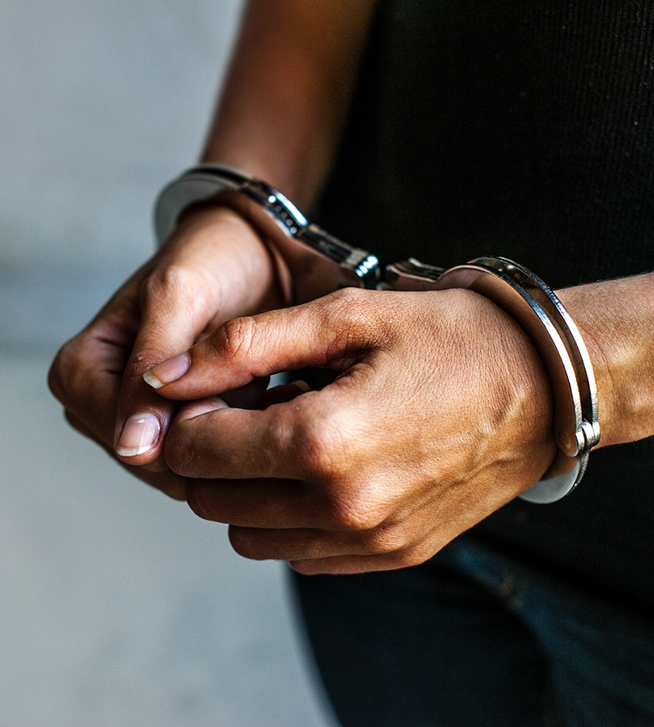
於公務員依法執行職務時，
聚眾喧嘩、
窒礙公務進行者、
故意向該管公務員
謊報災害者。
加重妨害公務罪 襲警將重罰(02ˍ05)
067

Slide 55
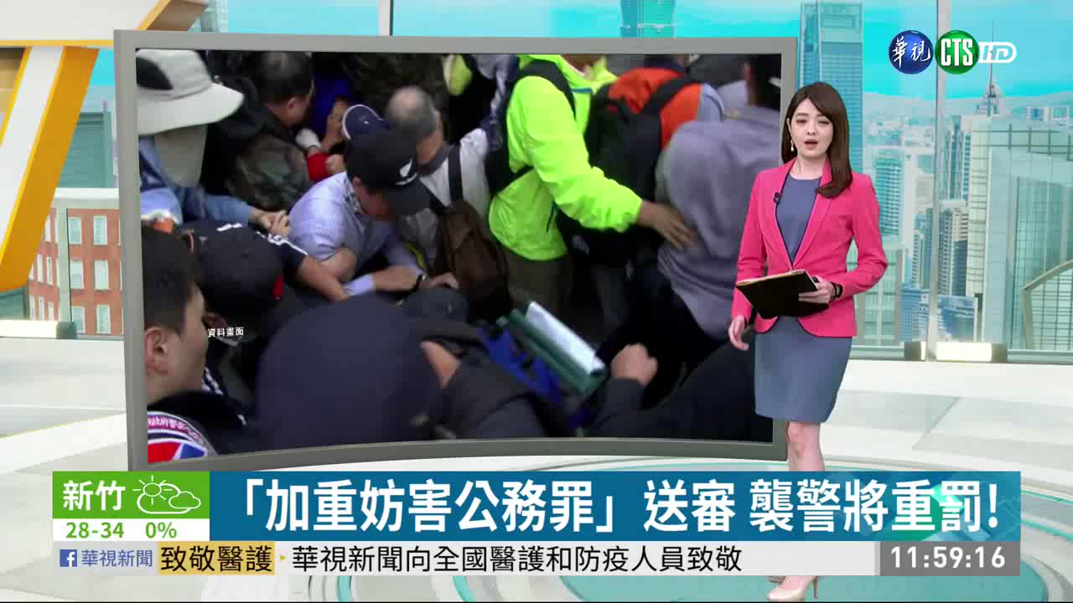
加重妨害公務罪 襲警將重罰
YOU
TUBE
02:05

Slide 56
例
勞團在立法院周邊集會反對勞基法修法，抗議民眾却陸續與警方發生推擠衝突及對警方丟煙霧罐等違法的脫序行為。
067
警方一蒐證逮捕，將這些人依違反《社會秩序維護法》送辦。

Slide 57
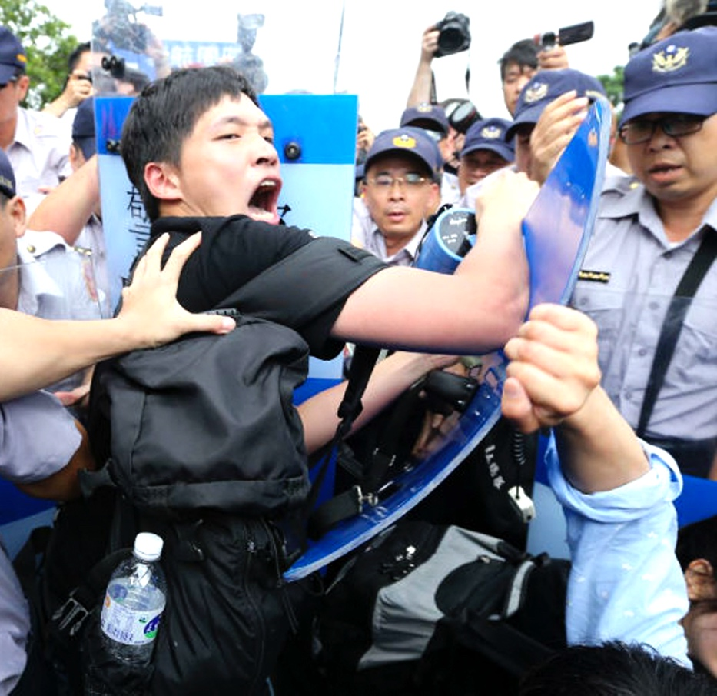
第 85 條第 1 項第 1 款 於公務員依法執行職務時，以顯然不當之言詞或行動相加，尚未達強暴脅迫或侮辱之程度者，處拘留或新臺幣 12000 元以下罰鍰。
067

Slide 58

互相鬥毆者、
跟蹤騷擾的糾纏行為、
任意採折他人竹木、
菜果、花卉或其他
植物者。
068

Slide 59
一名女子中午獨自走巷弄裡，發現有男子緊跟，起先女子回頭張望，對方還假裝路過，等到被害人往前離開，嫌犯居然再次跟上，嚇得她報警求助。
068
第 89 條第 1 項第 2 款無正當理由，跟追他人，經勸阻不聽者，處新臺幣 3000 元以下罰鍰或申誡。

Slide 60

（二）常見的處罰類型
將違規者留置在拘留所或留置室，
不可以超過 3 日，
最長不可以超過 5 日（因案情嚴重依法加重的話 ）。
068

Slide 61

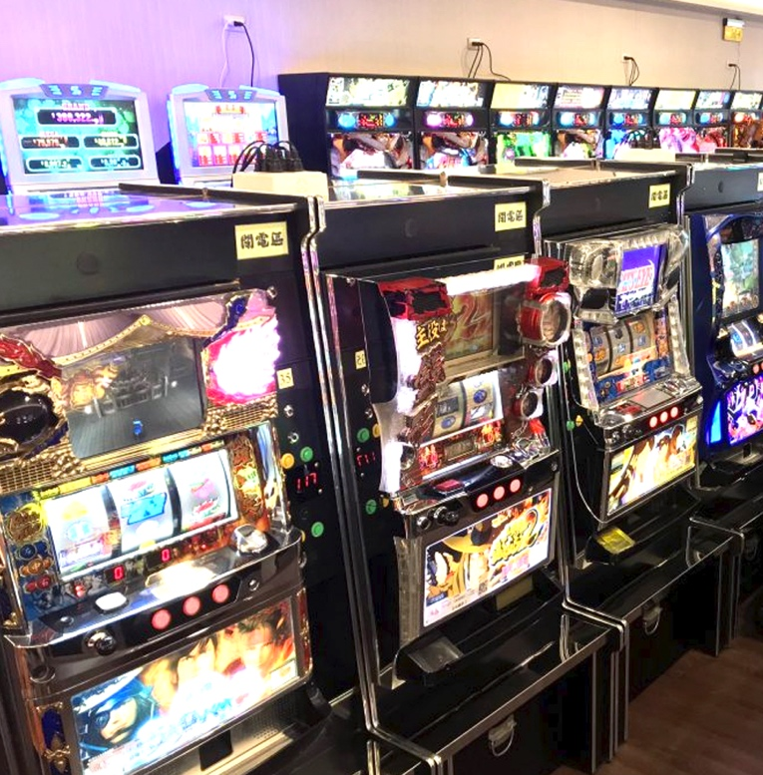
營業場所違反本法規範的行為，所作出的處罰手段。
例：縱容青少年於深夜聚集遊樂場所，倘若情節重大或一再違反的話，則可以命其歇業或停止營業。
042

Slide 62

以處罰金錢的方式來達到制裁的目的，為新臺幣 300元以上，30000 元以下，依法加重則不超過 60000 元。
068

Slide 63

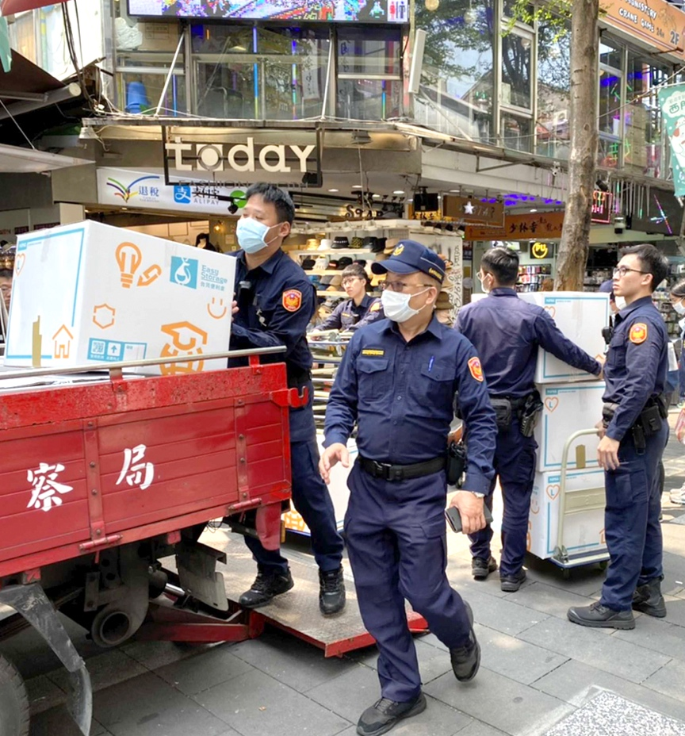
是對於查禁物或因為違反本法行為所衍生或所取得的物品予以沒收，
目的：是防止這些物品在社會上繼續流通。
068

Slide 64

是對於違規者以書面或言詞的方式給予訓誡，提醒違規者日後不可再犯，是最輕微的處罰方式。
068

Slide 65
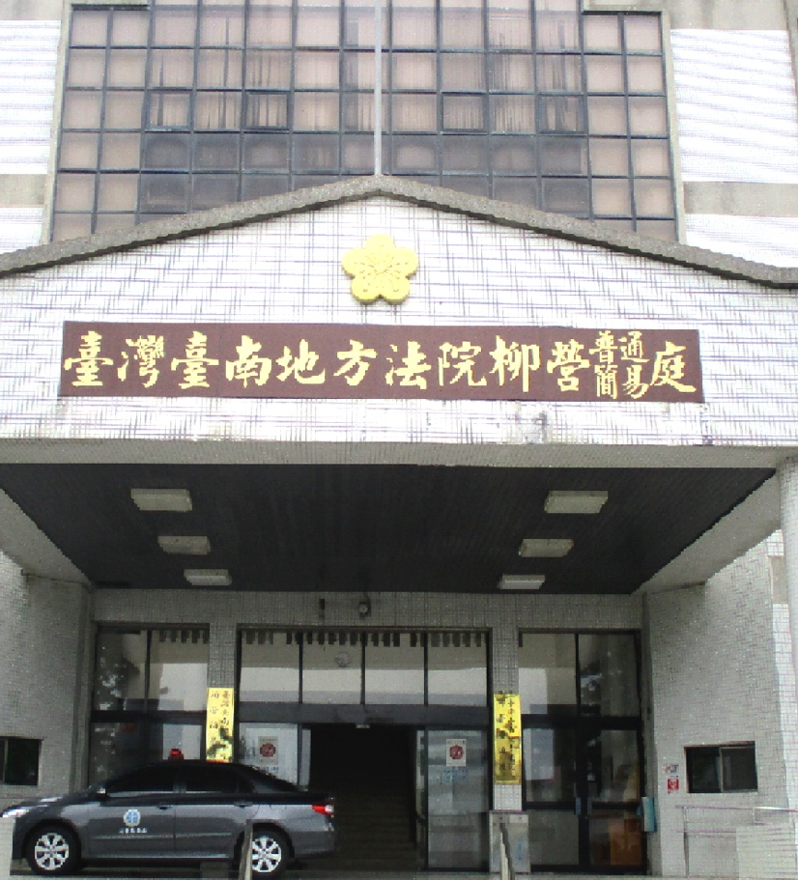
（三）救濟程序
被處罰人不服警察機關之處分，可在處分書送達之翌日起 5 日內聲明異議，並以書狀敘明理由，經原處分之警察機關向該管簡易庭為之。
068

Slide 66

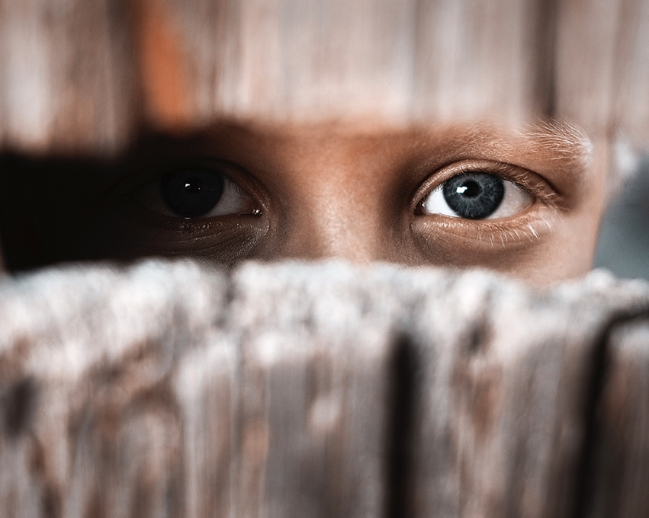
故意窺視他人臥室、浴室、廁所、更衣室，妨害他人隱私者，依《社會秩序維護法》第 83 條第 1 項第 1 款處新臺幣 6000 元以下罰鍰。
069

Slide 67
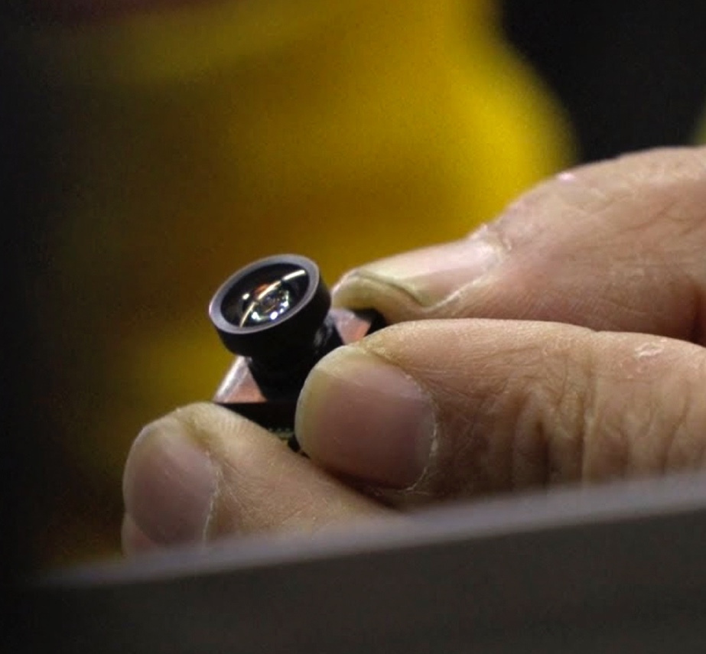
《刑法》第 315 條之 1 之妨害祕密罪：
利用「工具」或「設備」窺視他人，所看到的是他人非公開的活動或身體隱私部位。
069

Slide 68
不同之處在於《社會秩序維護法》所處罰的行為是在沒有利用任何工具、設備的情況下，用眼睛偷看他人臥室、浴室等私人場所。
069
《刑法》妨害祕密罪則是透過工具達成侵犯他人隱私的目的。

Slide 69
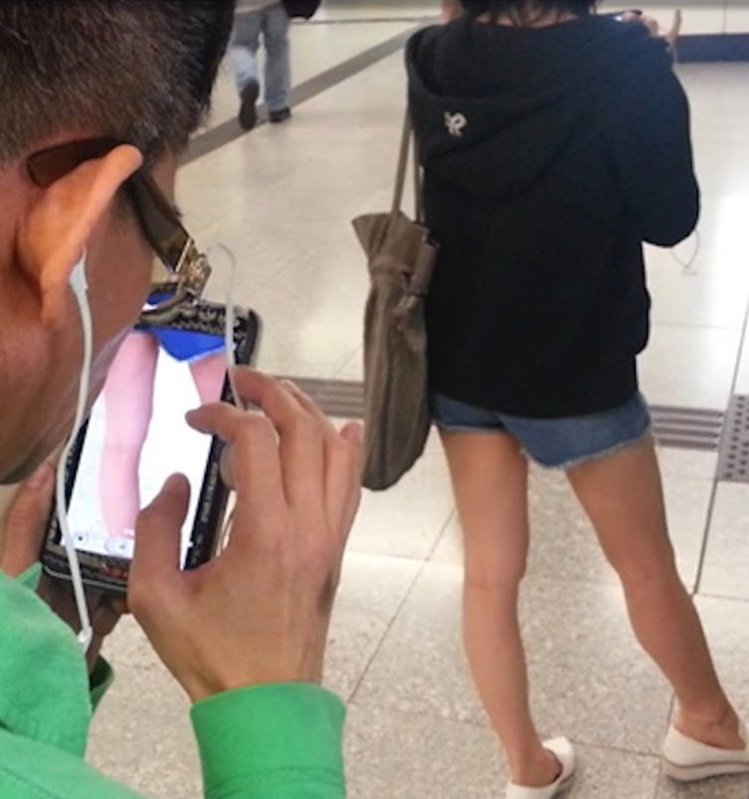
「身體隱私部位」：
不限於身體的「三點」，凡屬於一般人不想被他人知道的部位，都是保護的範圍（被偷拍到背部、臀部等部位，都算在內）。
069

Slide 70

吸菸的人口趨多，年齡也下降，政府及民間都投入大量金錢與時間從事菸害防制工作，除各項宣導活動外，也持續研擬並修法，維護國民的健康。
069
《菸害防制法》：
是我國關於菸害防制工作最重要的依據，對杜絕違法促銷菸品廣告、規範吸菸場所範圍、保護青少年遠離菸害等都有規定。

Slide 71

我們一般都知道一手菸及二手菸，但其實三手菸的危害更甚於二手菸。
三手菸更致命(02ˍ28)
吸菸對身體的影響(01ˍ04)
070

Slide 72
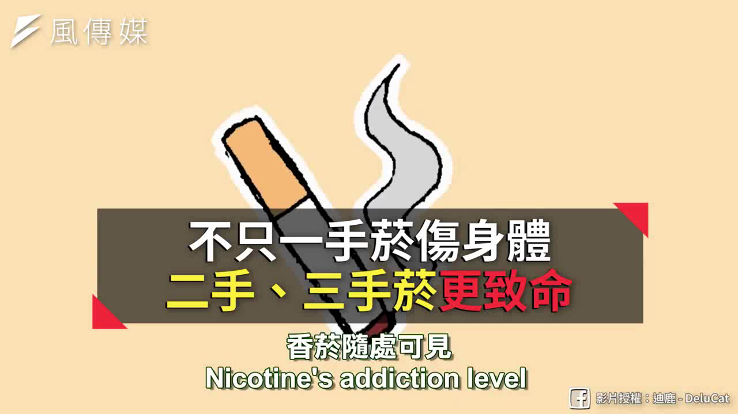
三手菸更致命
YOU
TUBE
02:28

Slide 73

吸菸對身體的影響
YOU
TUBE
01:04

Slide 74
指遺留在空氣中的菸粒子，會附著在環境中六個月以上，經由接觸進入身體，對健康造成危害。
070

Slide 75
(一)《菸害防制法》中關於高中生的規定
未滿 18 歲，不得吸菸，若違反規定，應令其接受戒菸教育；行為人未滿 18 歲且未結婚者，應令其父母或監護人使其到場。
004P070請勿販賣菸、酒給未滿18歲者(00ˍ59)
070
父母、監護人 （或其他實際為照顧之人）應禁止未滿 18 歲者吸菸。

Slide 76

請勿販賣菸、酒給未滿18歲者
YOU
TUBE
00:59

Slide 77
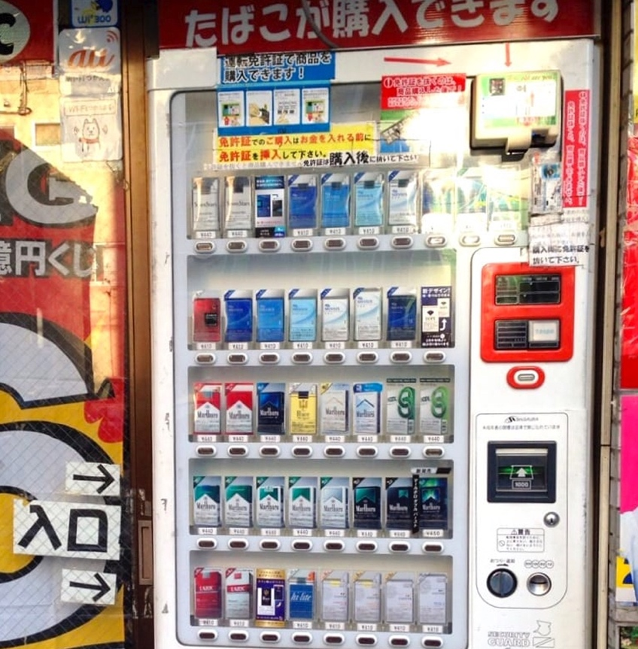
販賣菸品不得以自動販賣、郵購、電子購物或其他無法辨識消費者年齡之方式為之，否則可處新臺幣 10000 元以上 50000 元以下罰緩。( 第 5 條、第 23 條)
070

Slide 78
不得供應菸品予未滿 18 歲者，違者可處新臺幣 10000 以上 50000 元以下罰鍰( 第13 條第1 項、第29 條）。
070
且不可以將菸品與酒、水果、糖果等其他物品一起包裝成禮盒作販賣，否則可處新臺幣 500 萬元以上 2500 萬元以下罰緩。( 第 9 條第 1 項第 5 款、第 26 條第 1 項）

Slide 79
菸商慣用的行銷手法在印度特別氾濫，廣告詞宣稱「為每個人準備」（made for each other），將菸品與蔬果的健康形象連結，掩蓋吸菸有害健康。
070

Slide 80

（二）其他規定
菸品容器明顯位置處（最大外表正反面積），應以中文標示吸菸有害健康之警示圖文與戒菸相關資訊。
071

Slide 81
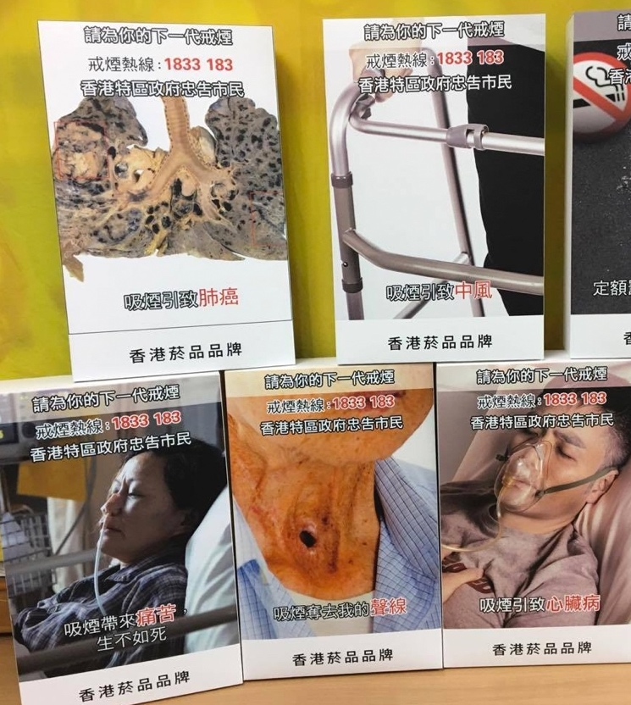
國際研究顯示，
菸盒上的警示圖片→
低成本卻高效益傳播。
以每天抽 1 包菸的民眾為例，1 年內約看到警示圖片多達 7300 次。藉由菸盒上的恐怖訴求可達到宣導的作用。
071

Slide 82
衛福部國民健康署採「恐怖訴求」的新版警示圖片自 2020 年 7 月起換新。未更新最重可罰 500 萬元。
圖文的面積擴大至 85%。
071

Slide 83

菸品所含之尼古丁及焦油，應以中文標示於菸品容器上。
研究指出，超過八成以上的美國年輕族群（12 歲至 25歲），嘗試第一支菸，就是加味菸品。
071

Slide 84
我國修法後也將禁止加味菸：
菸品不得使用花香、果香、巧克力、薄荷口味或其他公告禁用的添加物，避免加味菸使青少年上癮。
071

Slide 85

在日本，有香菸的自動販賣機，為防止未成年吸菸，要使用名為 taspo 的 IC 卡或駕照才能購買。
071
卡片上登錄使用者的年紀，自動販賣機判讀後才能買菸。
因只發行給日本居民，所以外國觀光客無法使用自動販賣機購買。

Slide 86
不得以廣播、電視、電影片、錄影物、電子訊號、電腦網路、報紙、雜誌、看板、海報、單張、通知、圖畫、物品或電磁紀錄物等為宣傳。
072
對於利用茶會、說明會、體育或公益等活動宣傳菸品也是禁止的行為。

Slide 87
菸品業者違法菸品廣告或促銷，將加重罰則，5 年內違法 3 次，併處廢止許可執照 1 ~ 3 年。
072
例如：
國內外多家菸商在菸盒上加註「特別版」、「珍藏版」、「限量版」等字樣，刺激購買的意願。

Slide 88
禁止在菸盒上印製
「精緻的吸菸體驗」、「帶來感官的悸動」、「平順和芳醇的口感」等誘導鼓勵性文字，皆涉嫌以文字進行廣告促銷。
072
菸品廣告不得刊登於未滿 18 歲之青少年為主要讀者之雜誌。

Slide 89

《菸害防制法》規定不得吸菸的場所：高級中等以下學校及其他供兒童及少年教育或活動的之場所 ; 圖書館、博物館、美術館、醫療機構、大眾運輸工具、供室內體育場所等。
072
修法後，擴大室內公共禁菸場所，如夜店、酒吧未設有獨立空調及獨立隔間之室內吸菸室者，應禁止吸菸。

Slide 90

研究顯示，青少年若曾吸過電子菸，其嘗試一般菸的機會是沒有吸過電子菸青少年的 6 倍
072
為預防兒童及青少年吸菸，我國將禁止電子菸製造、輸入、販賣、廣告與禁菸場所內吸食。

Slide 91
國民健康署表示，加熱式菸品是以菸草製成，釋放出的菸霧與傳統紙菸相同，均含有尼古丁和其他致癌物質
電子煙危害不亞於紙菸(00ˍ59)
電加熱式菸品？電子煙？傻傻分不清楚(03ˍ55)
072
世界衛生組織對此類商品已發表聲明，加熱式菸品與傳統紙菸一樣，會對人體產生危害。

Slide 92

電子煙危害不亞於紙菸
YOU
TUBE
00:59

Slide 93

電加熱式菸品？電子煙？
傻傻分不清楚
YOU
TUBE
03:55

Slide 94



日本NHK 戲劇推出一系列童話法庭劇，主要是將我們很熟悉的童話故事搬到法庭，以法律的觀點來判斷這些童話故事的角色人物是否有罪，希望藉此推廣日本的陪審員制度。
075

Slide 95


豬小弟是否故意引誘大野狼來自己家，然後把門窗鎖死，讓大野狼只能從煙囪進入？
然後再準備滾燙的熱水，讓大野狼掉進大鍋中，接著以大石頭壓住蓋子，讓大野狼因此被燙死。
075

Slide 96


076

Slide 97

076

Slide 98

076

Slide 99


看完這個判決，是否和過往童話故事中的印象不太一樣呢？你同意嗎？還是有其他想法也可以跟大家分享。
有興趣的同學可以搜尋看看，不但可以從熟悉的童話故事中看見不同的觀點了解法律，同時也可以加強自己的日文能力喔！
076

